Slide 1

掌控板和物联网编程入门（基于MpythonX）
创客教育师资研修工作坊
温州中学 谢作如

Slide 2
01
掌控板
05
SIoT的安装和测试
02
mPython X
06
物联作品设计
目录
CONTENTS
03
物联网MQTT
07
拓展
04
SIoT
08
总结

Slide 3
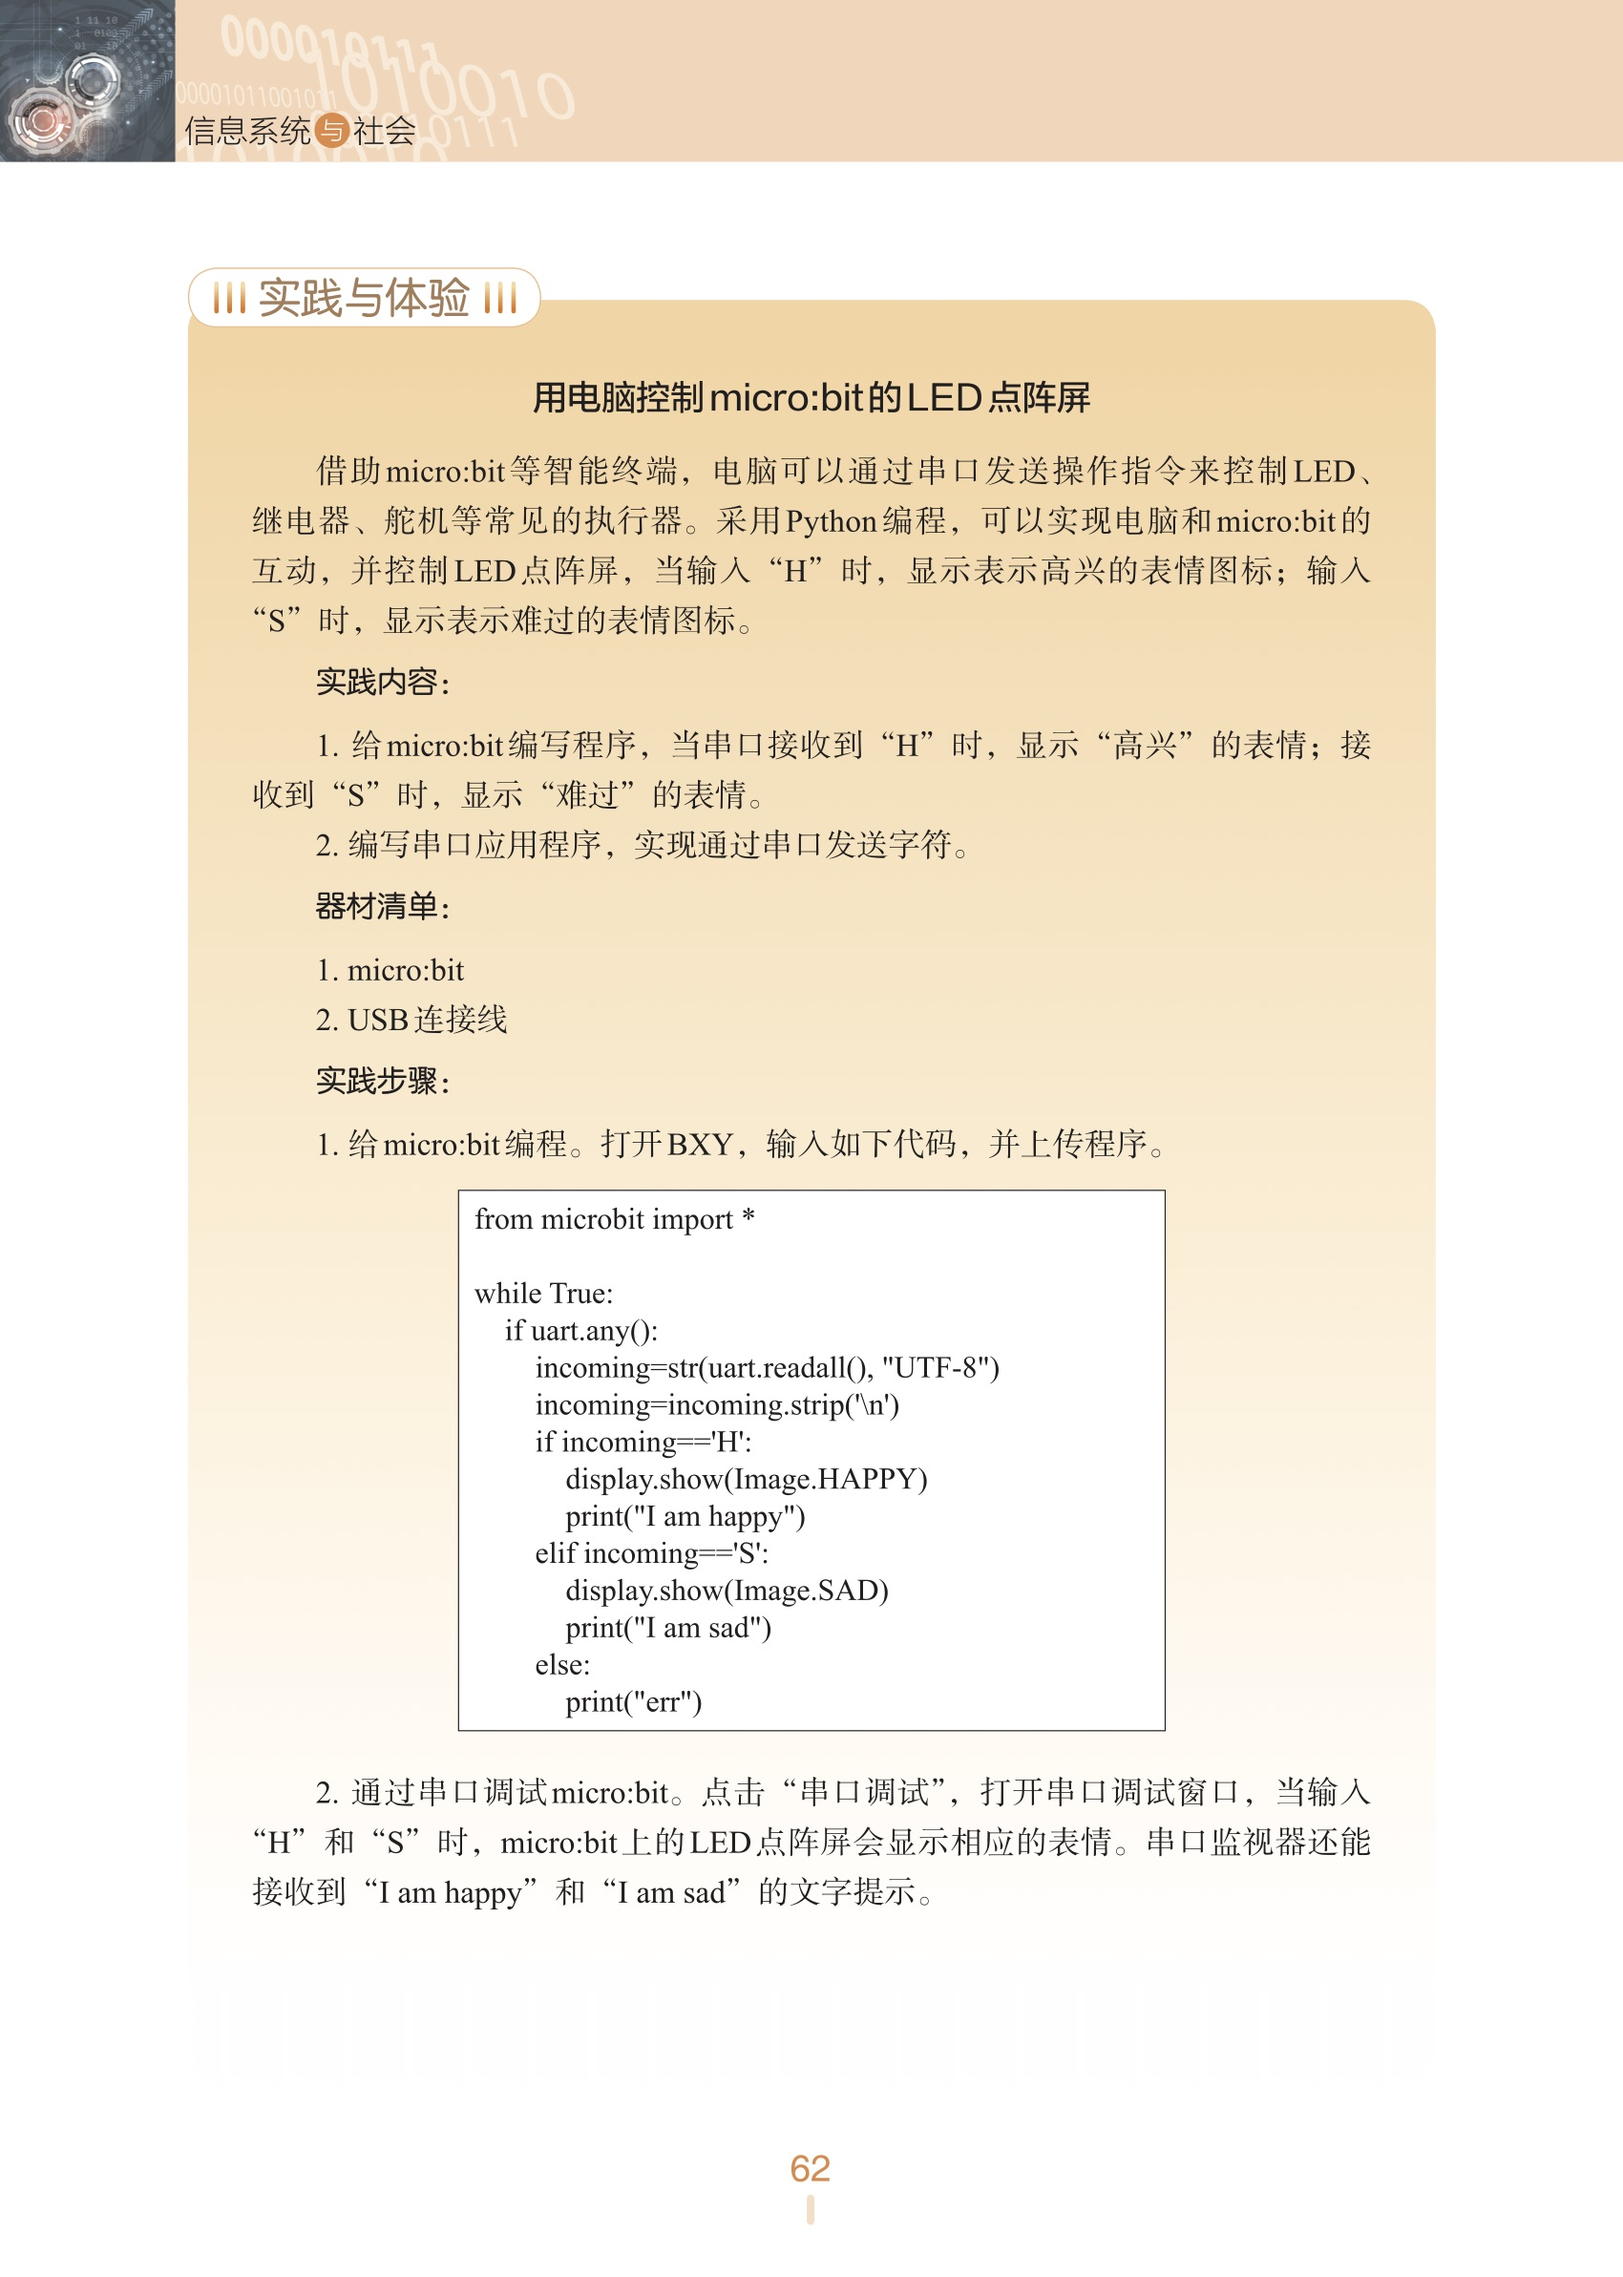
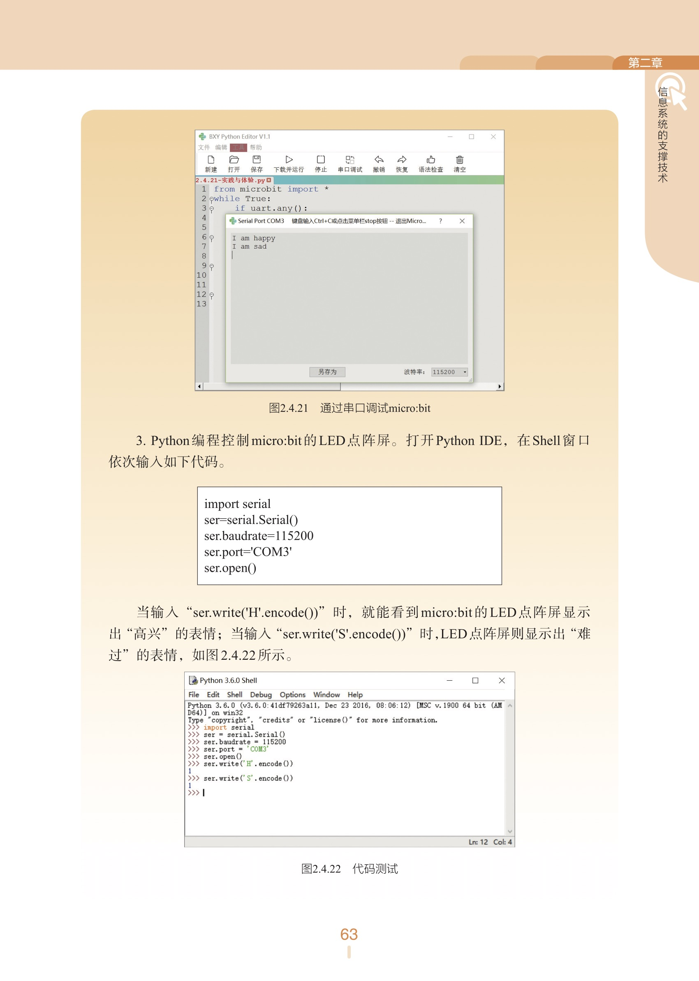
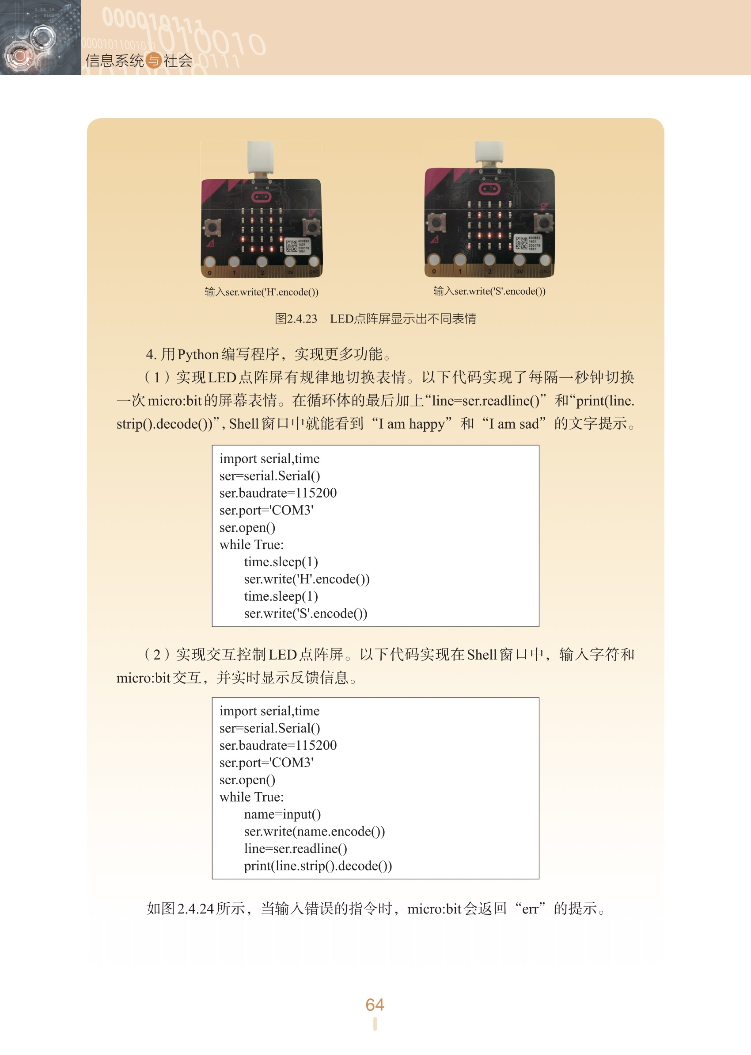
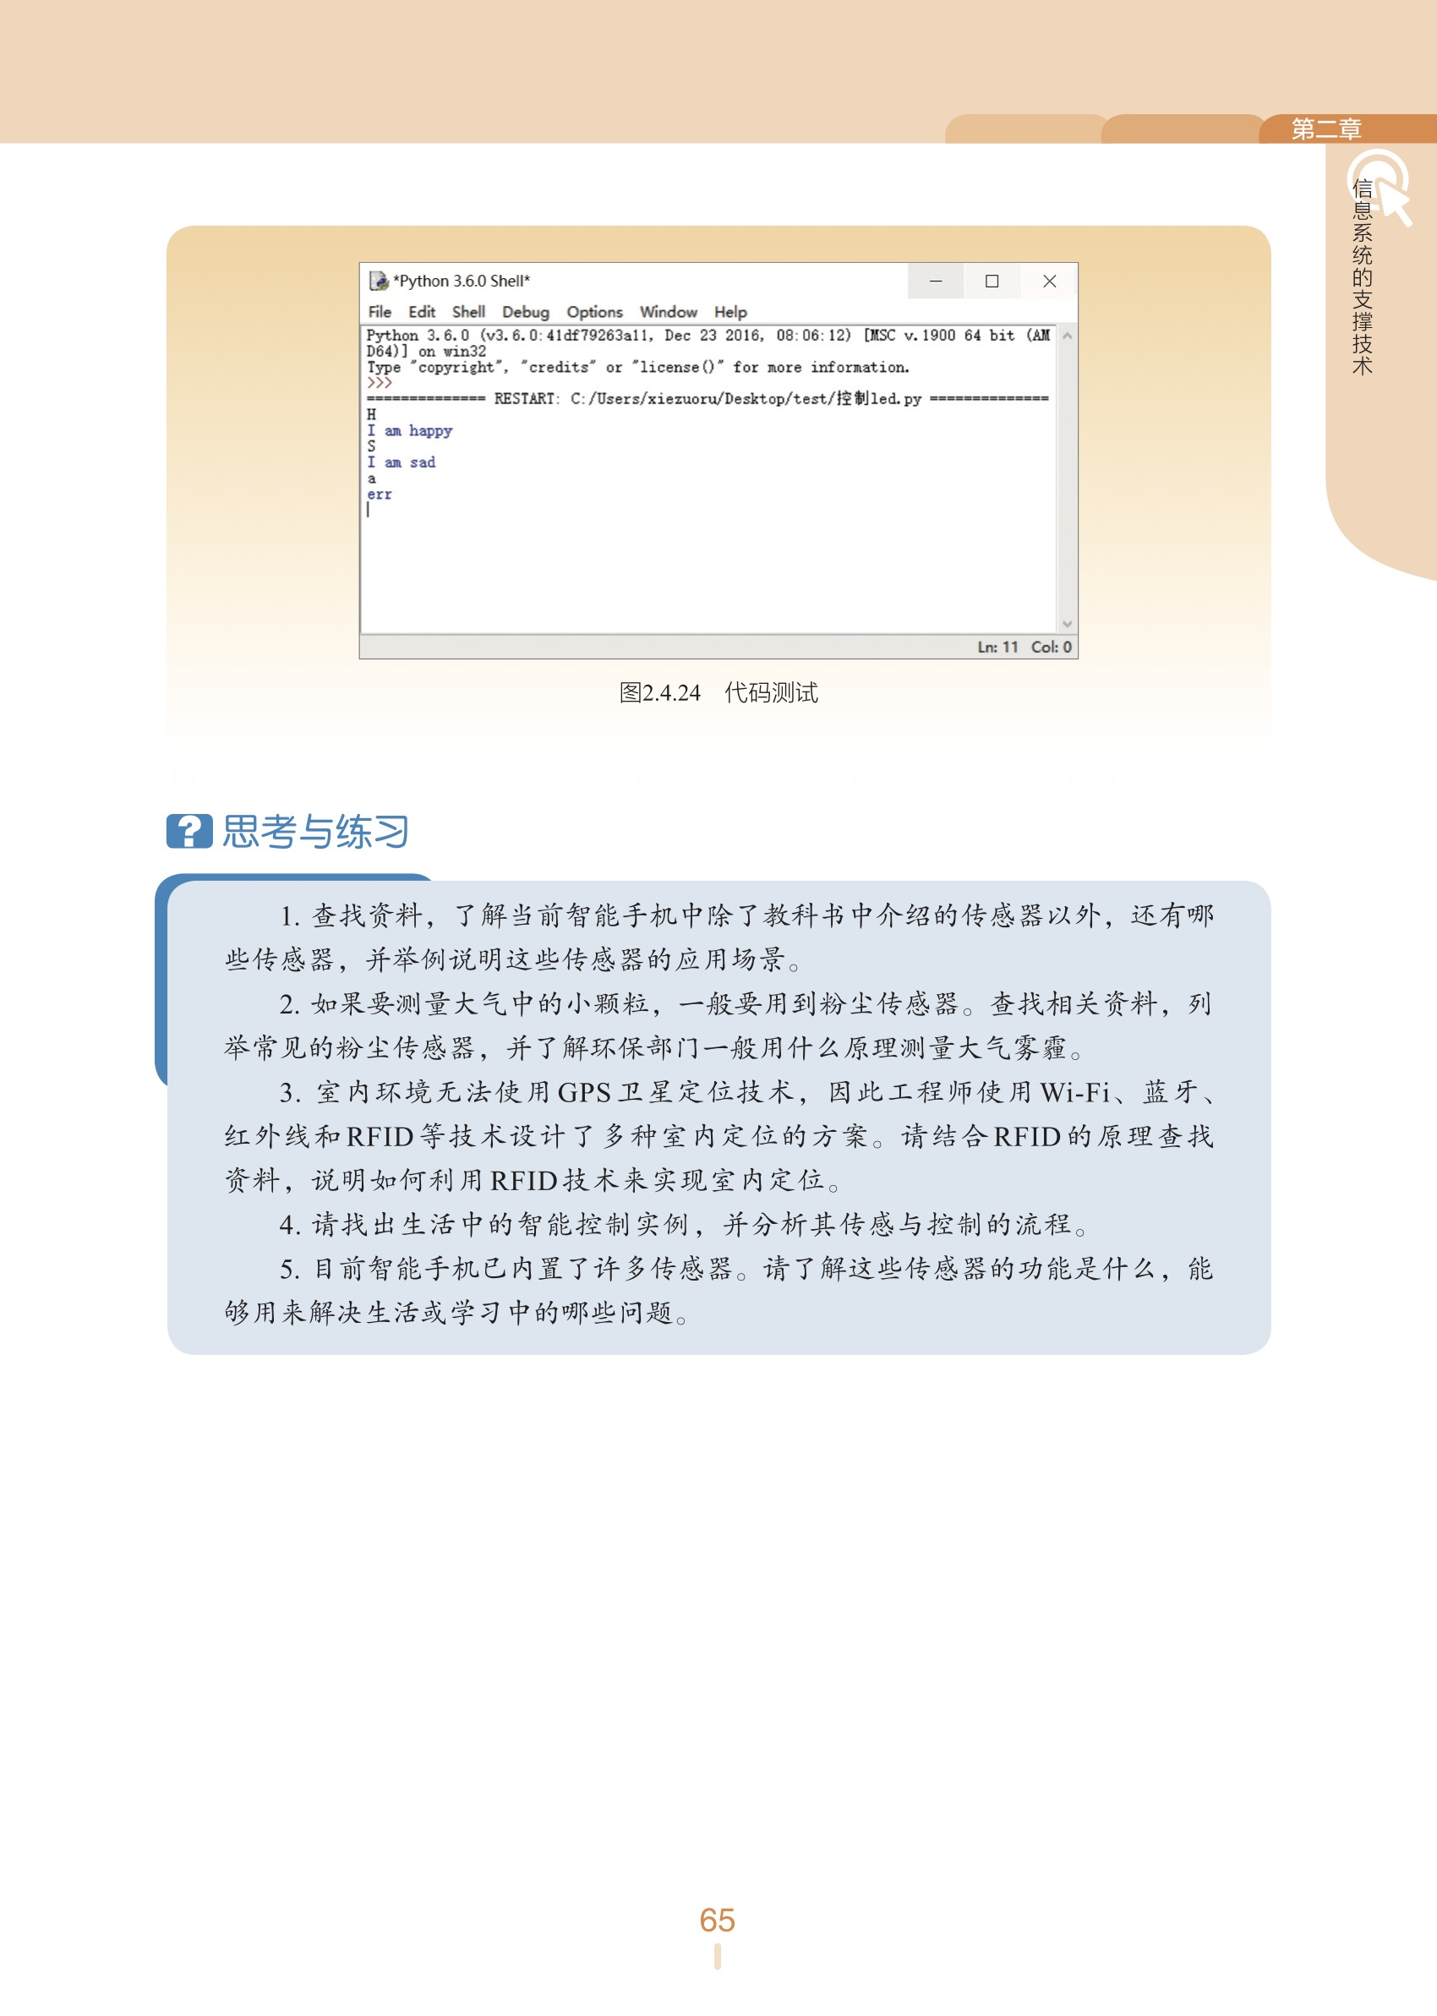
关于信息技术新教材（传感与控制）

Slide 4
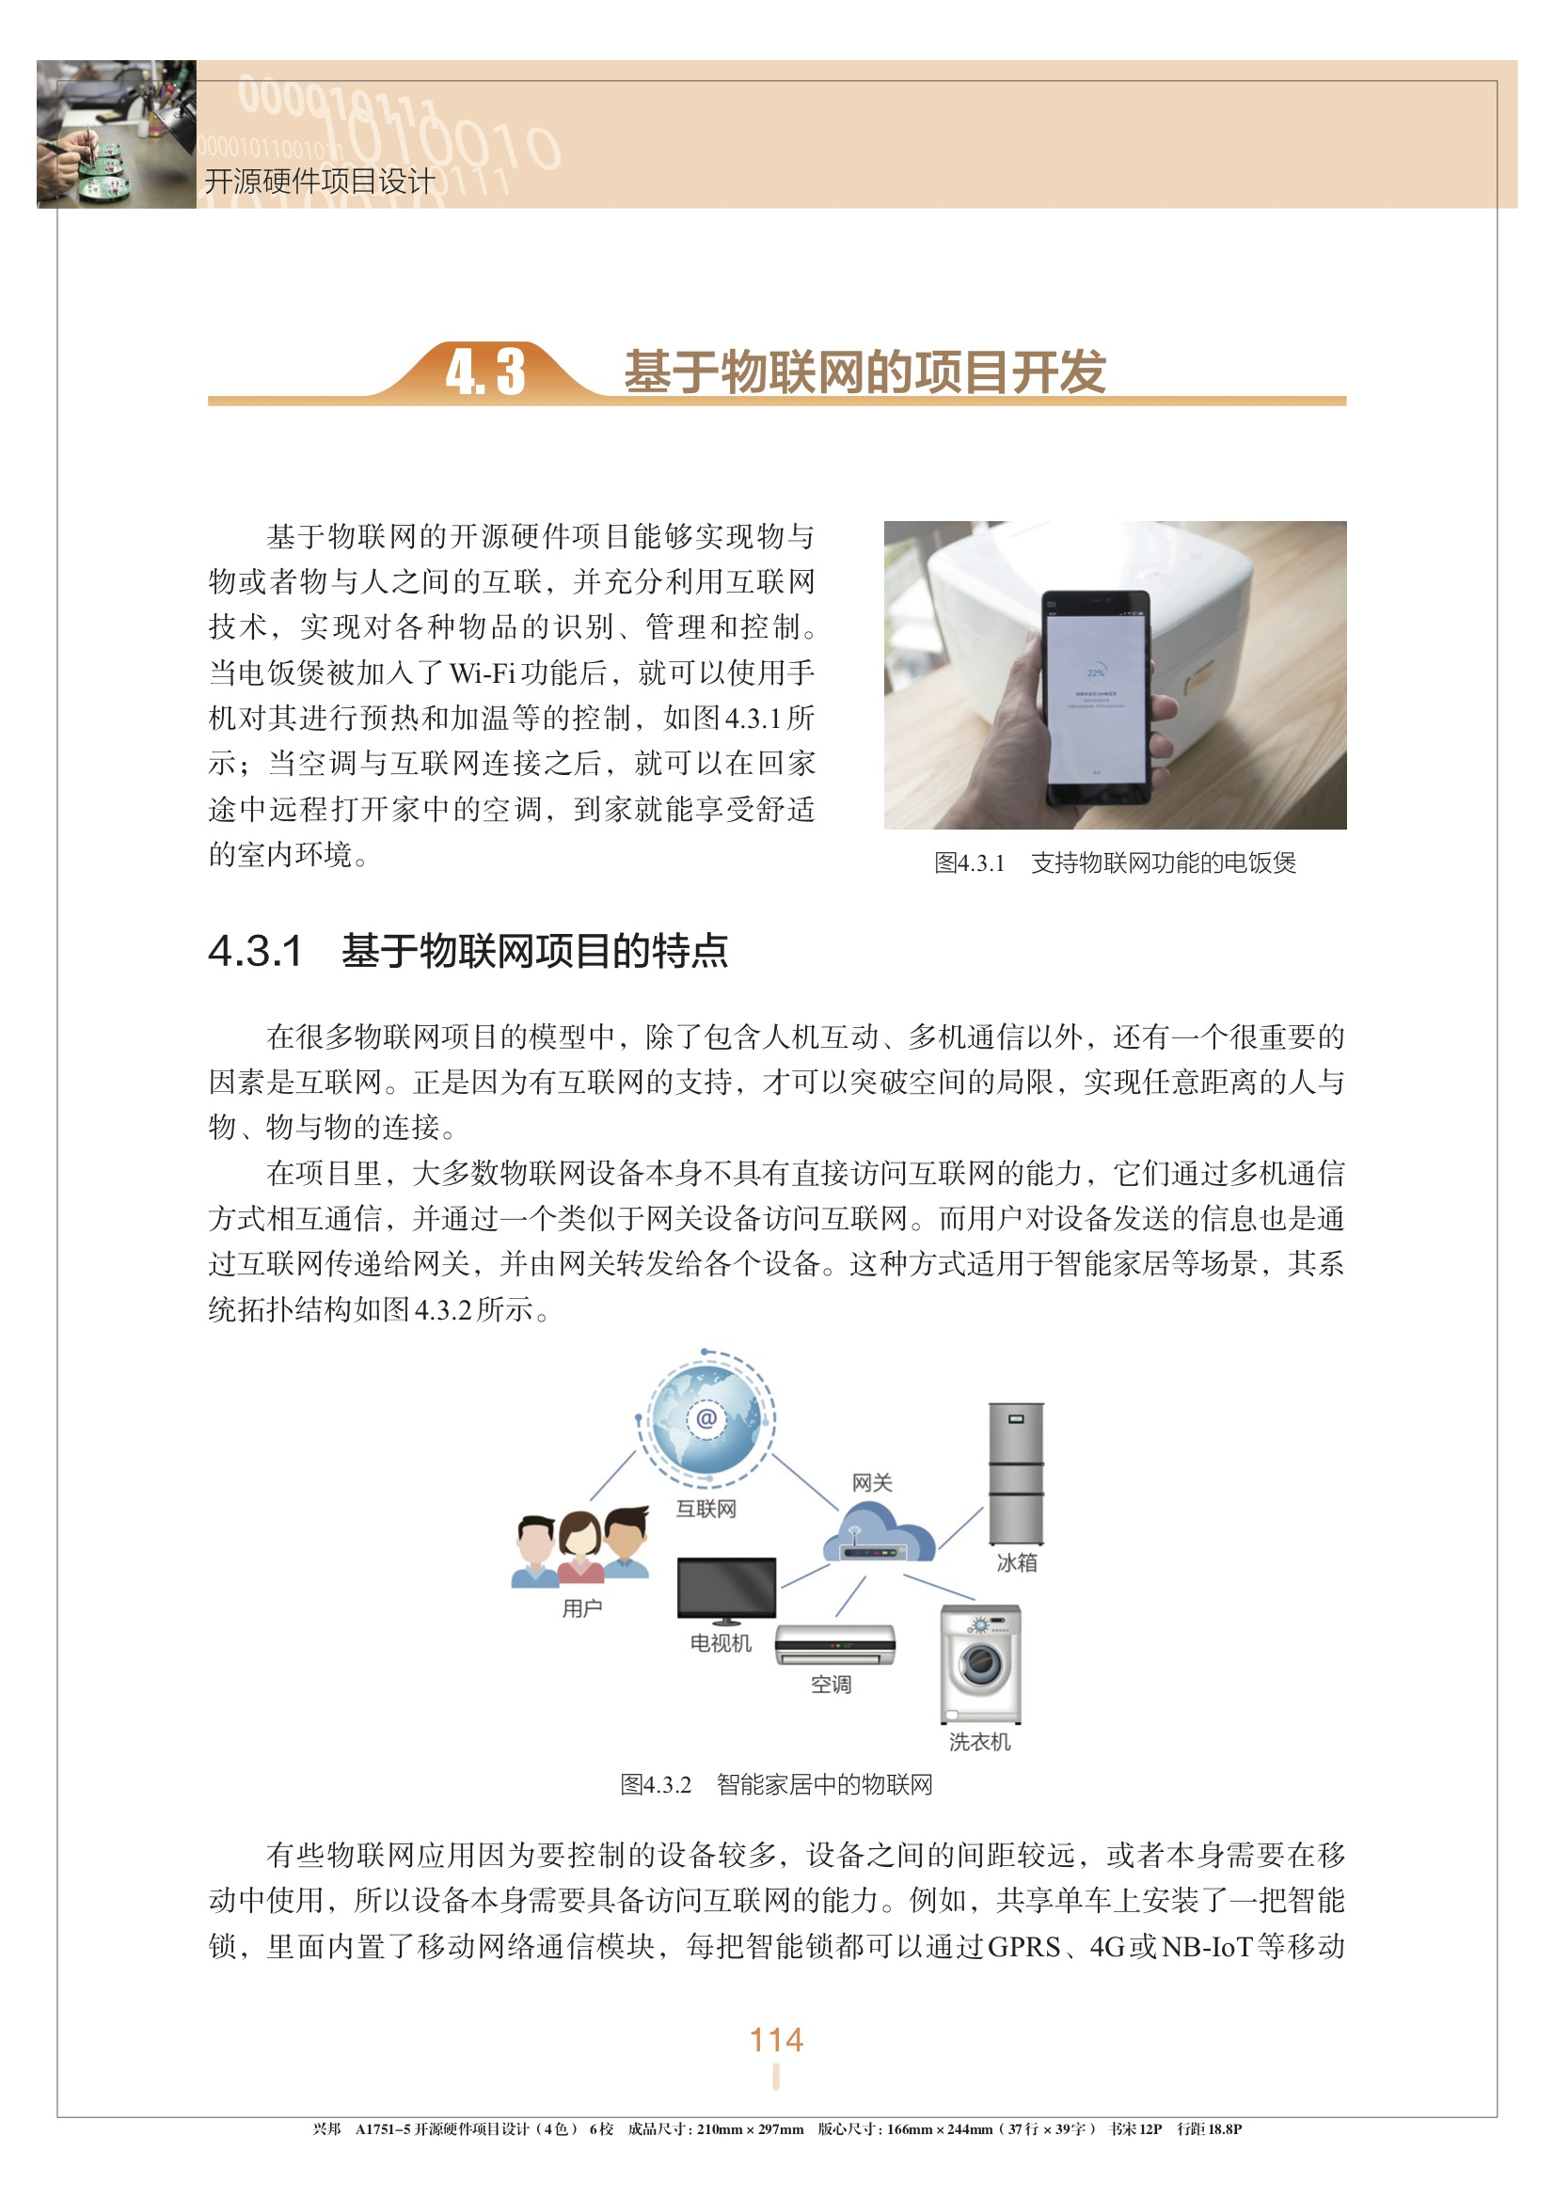
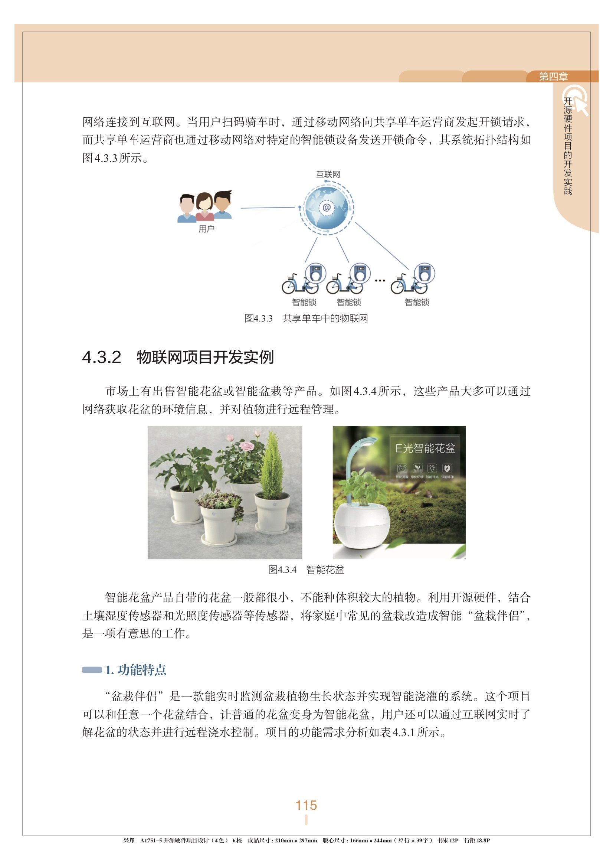
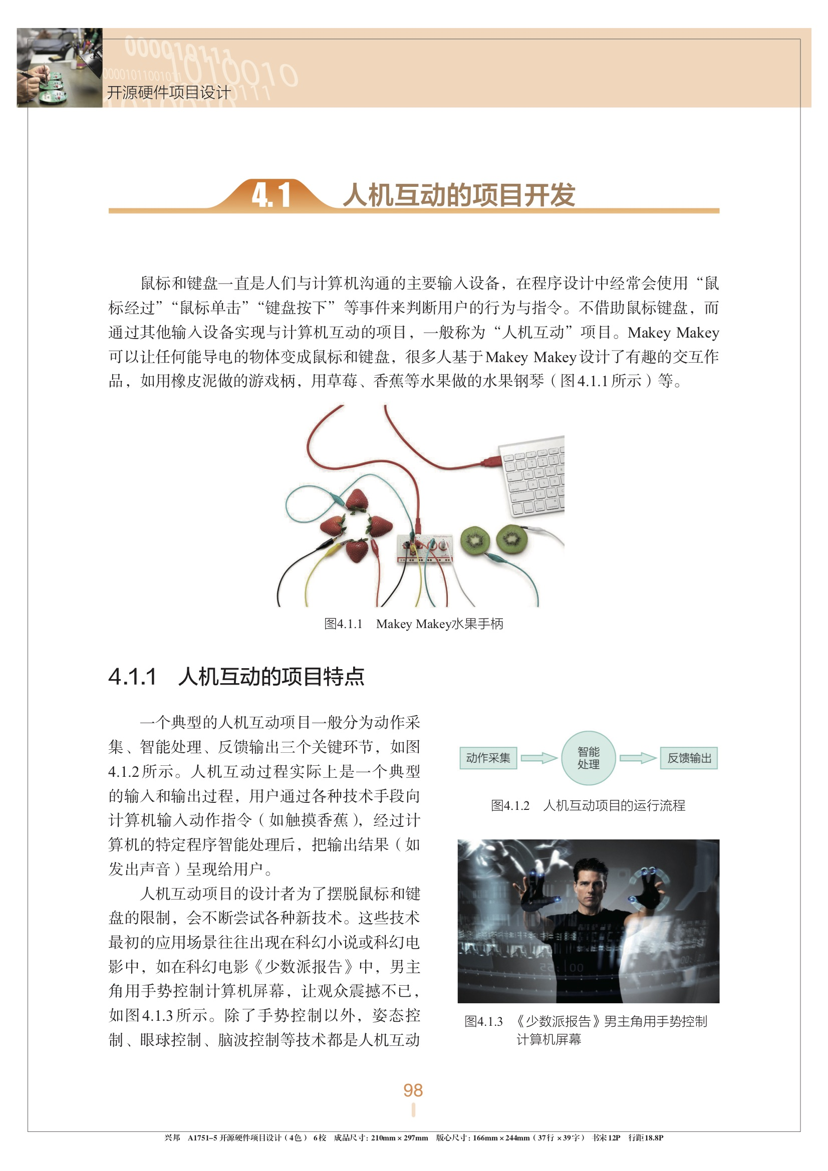
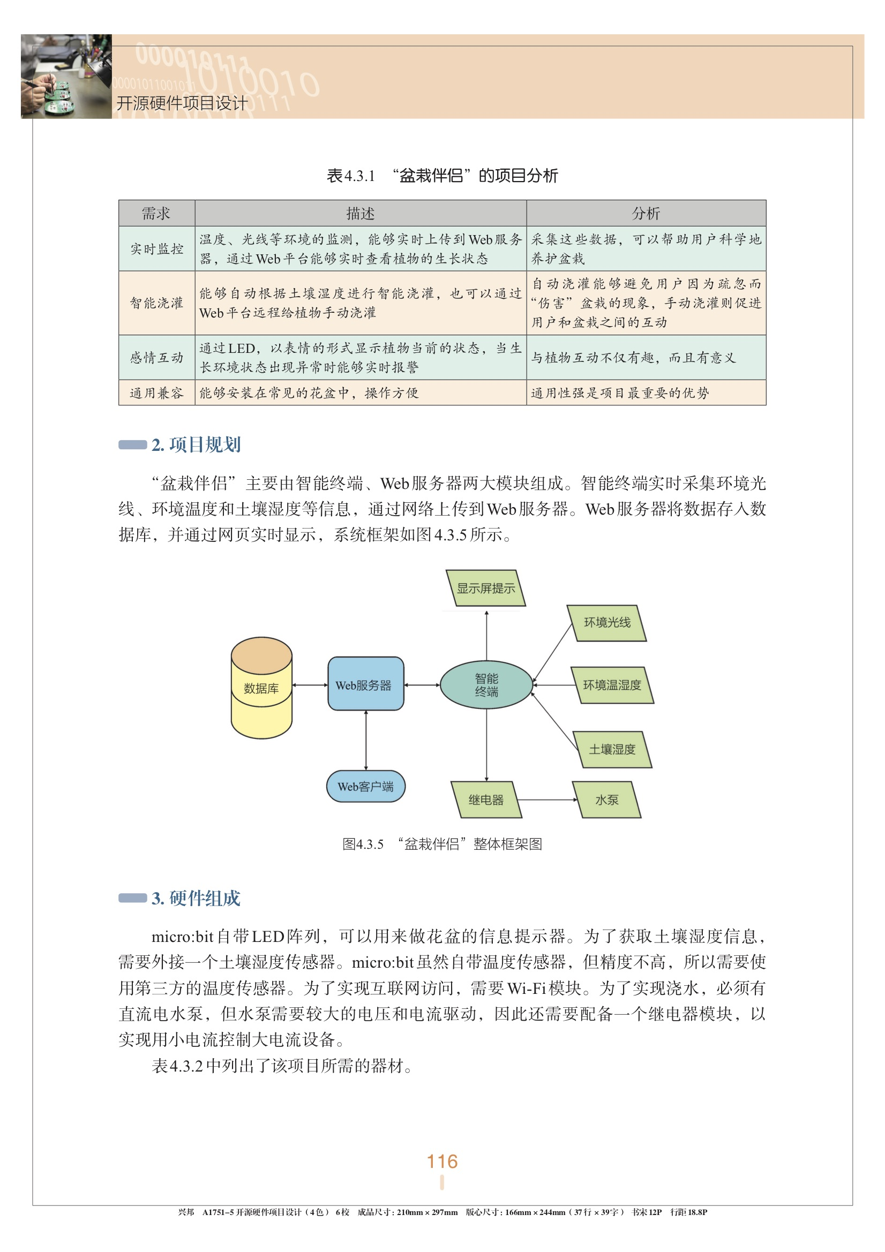
开源硬件项目设计

Slide 5
01
掌控板

Slide 6
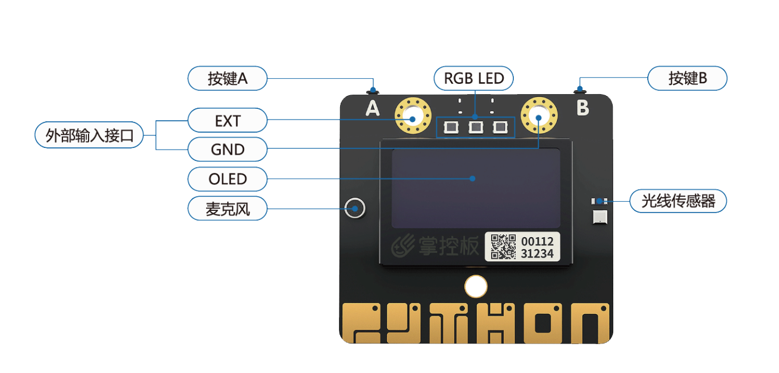
掌控板

Slide 7
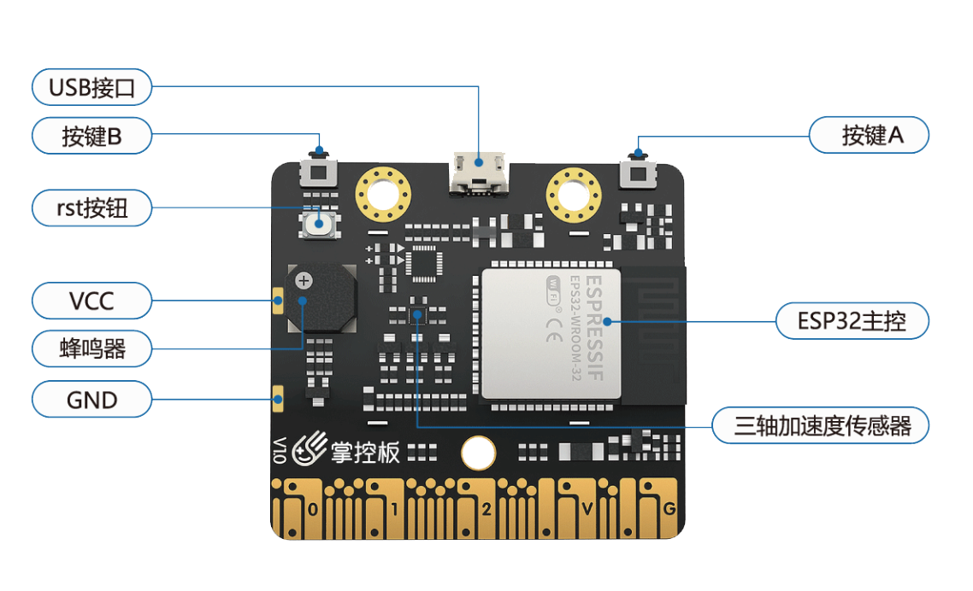
掌控板
掌控板上集成了OLED显示屏、RGB灯、加速度计、麦克风、光线传感器、蜂鸣器、按键开关、触摸开关、金手指外部拓展接口，支持图形化及python代码编程，可实现智能机器人、创客智造作品等智能控制类应用。

Slide 8
02
mPython X

Slide 9

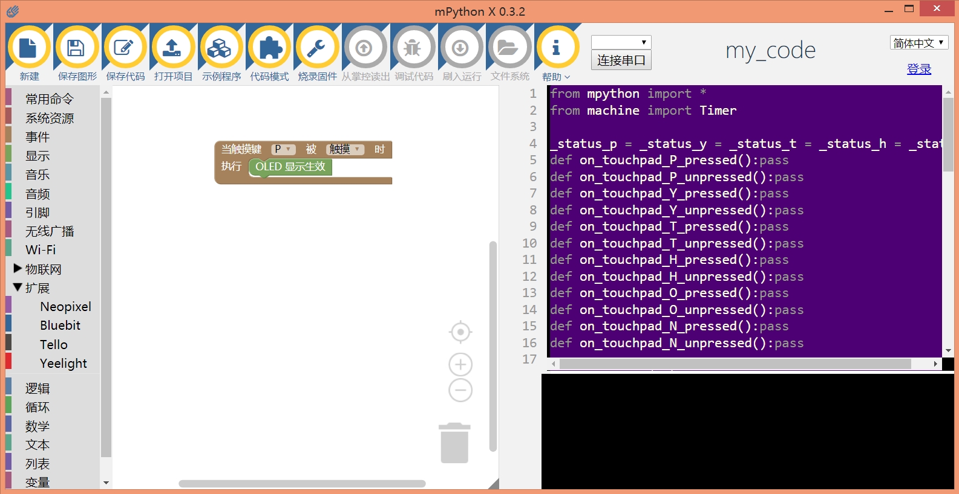
mPython X
掌控板的编程工具

Slide 10
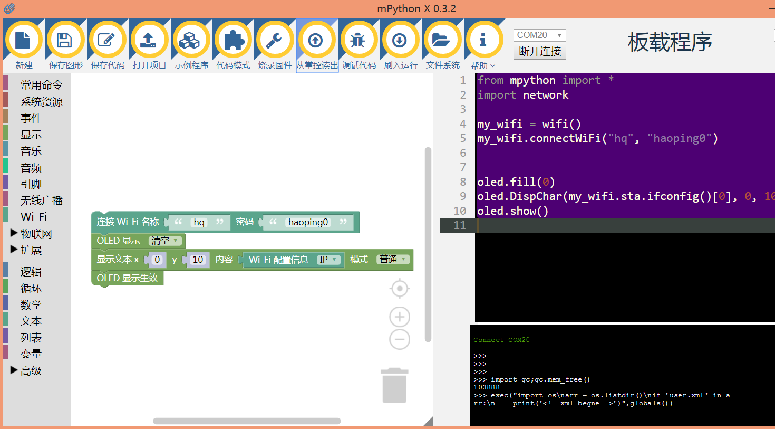
mPython X
选择合适的操作系统版本进行mPythonX下载 https://mpython.readthedocs.io/zh/master/
使用USB线连接掌控板和电脑，点击“连接串口”，直到出现“断开连接”。

Slide 11
掌控板的编程入门
显示文字
按钮互动
点亮LED
播放声音
手势控制
串口通讯（数据采集）
串口互动
连接网络
更新时间

Slide 12
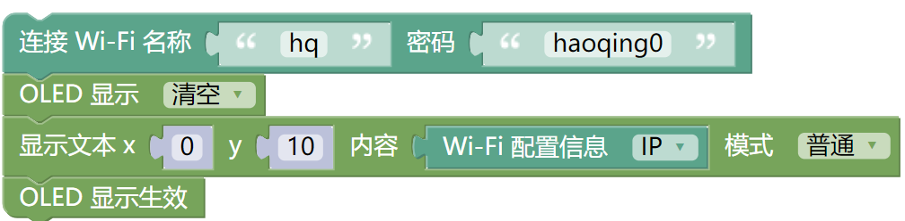
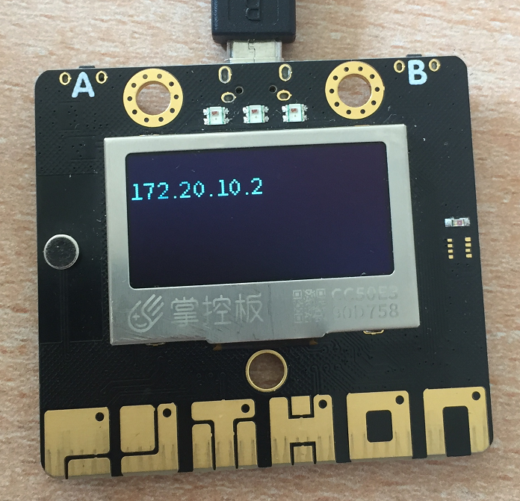
mPython X 案例
案例：掌控板联网，OLED显示IP
图形代码：
刷入运行：

Slide 13
03
物联网MQTT

Slide 14
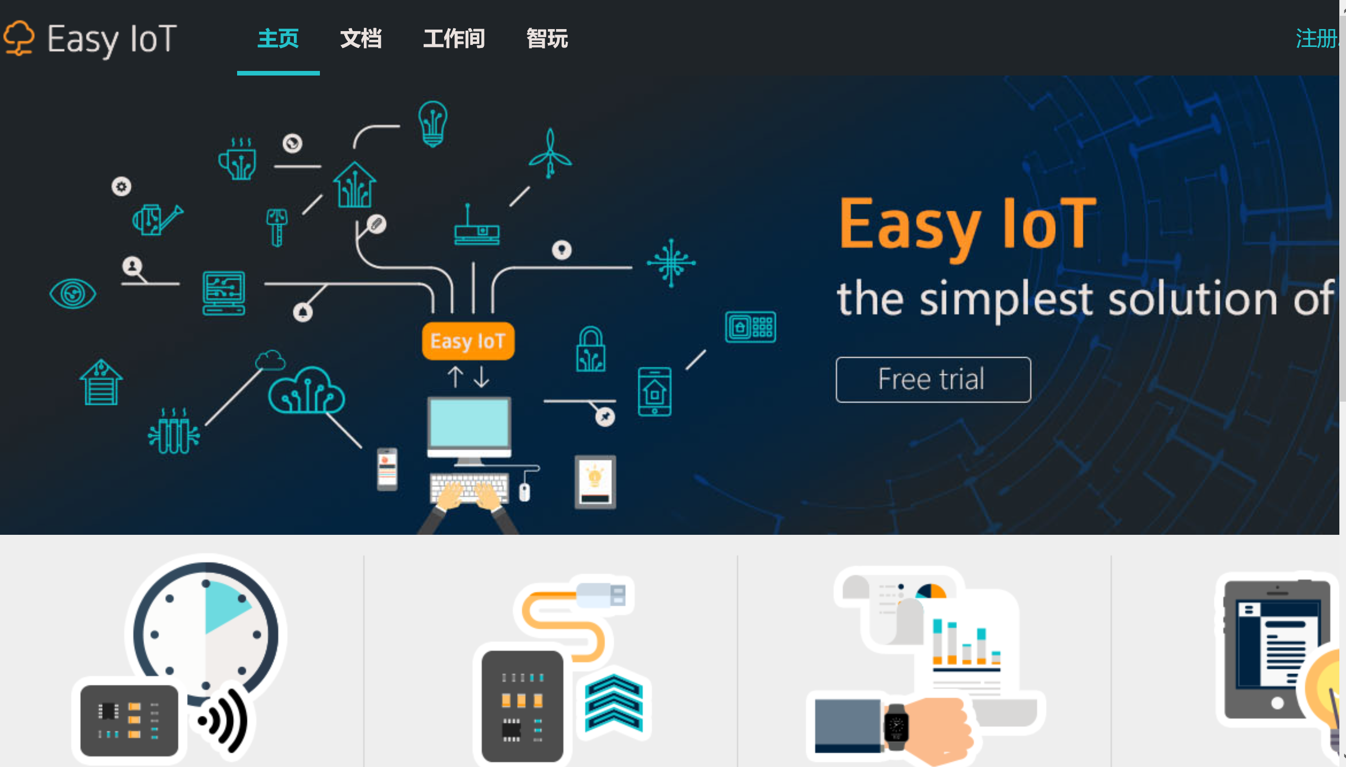
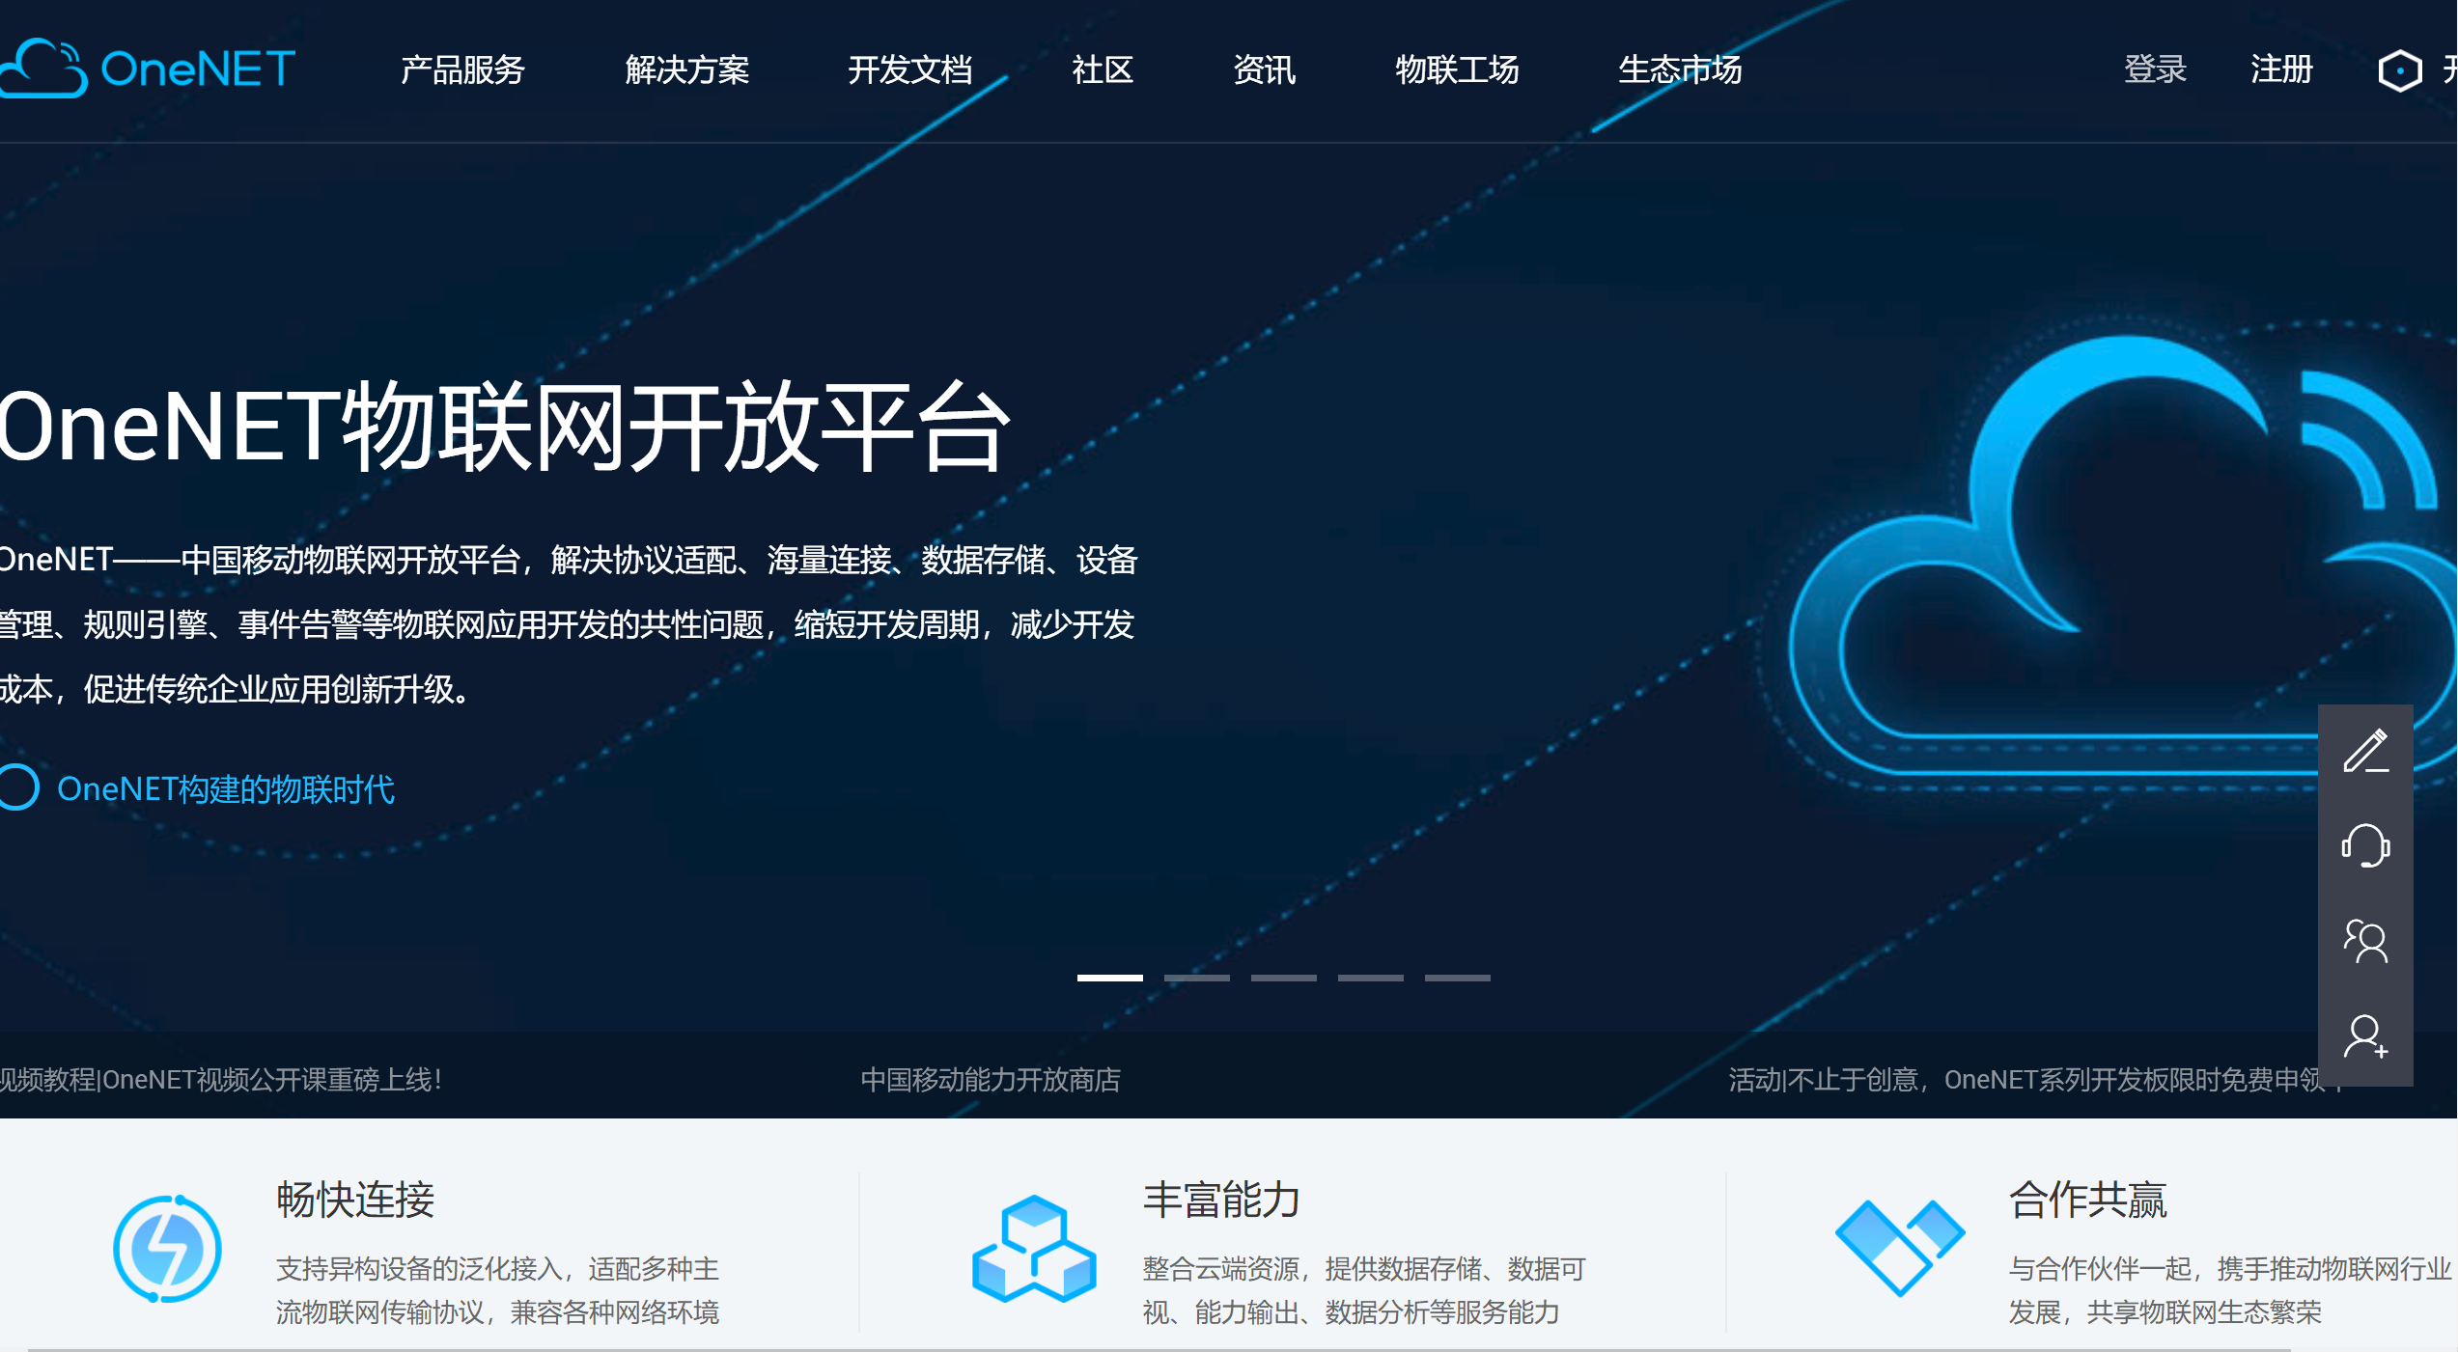
物联网MQTT
Easy loT
OneNET
http://iot.dfrobot.com.cn/
https://open.iot.10086.cn/

Slide 15
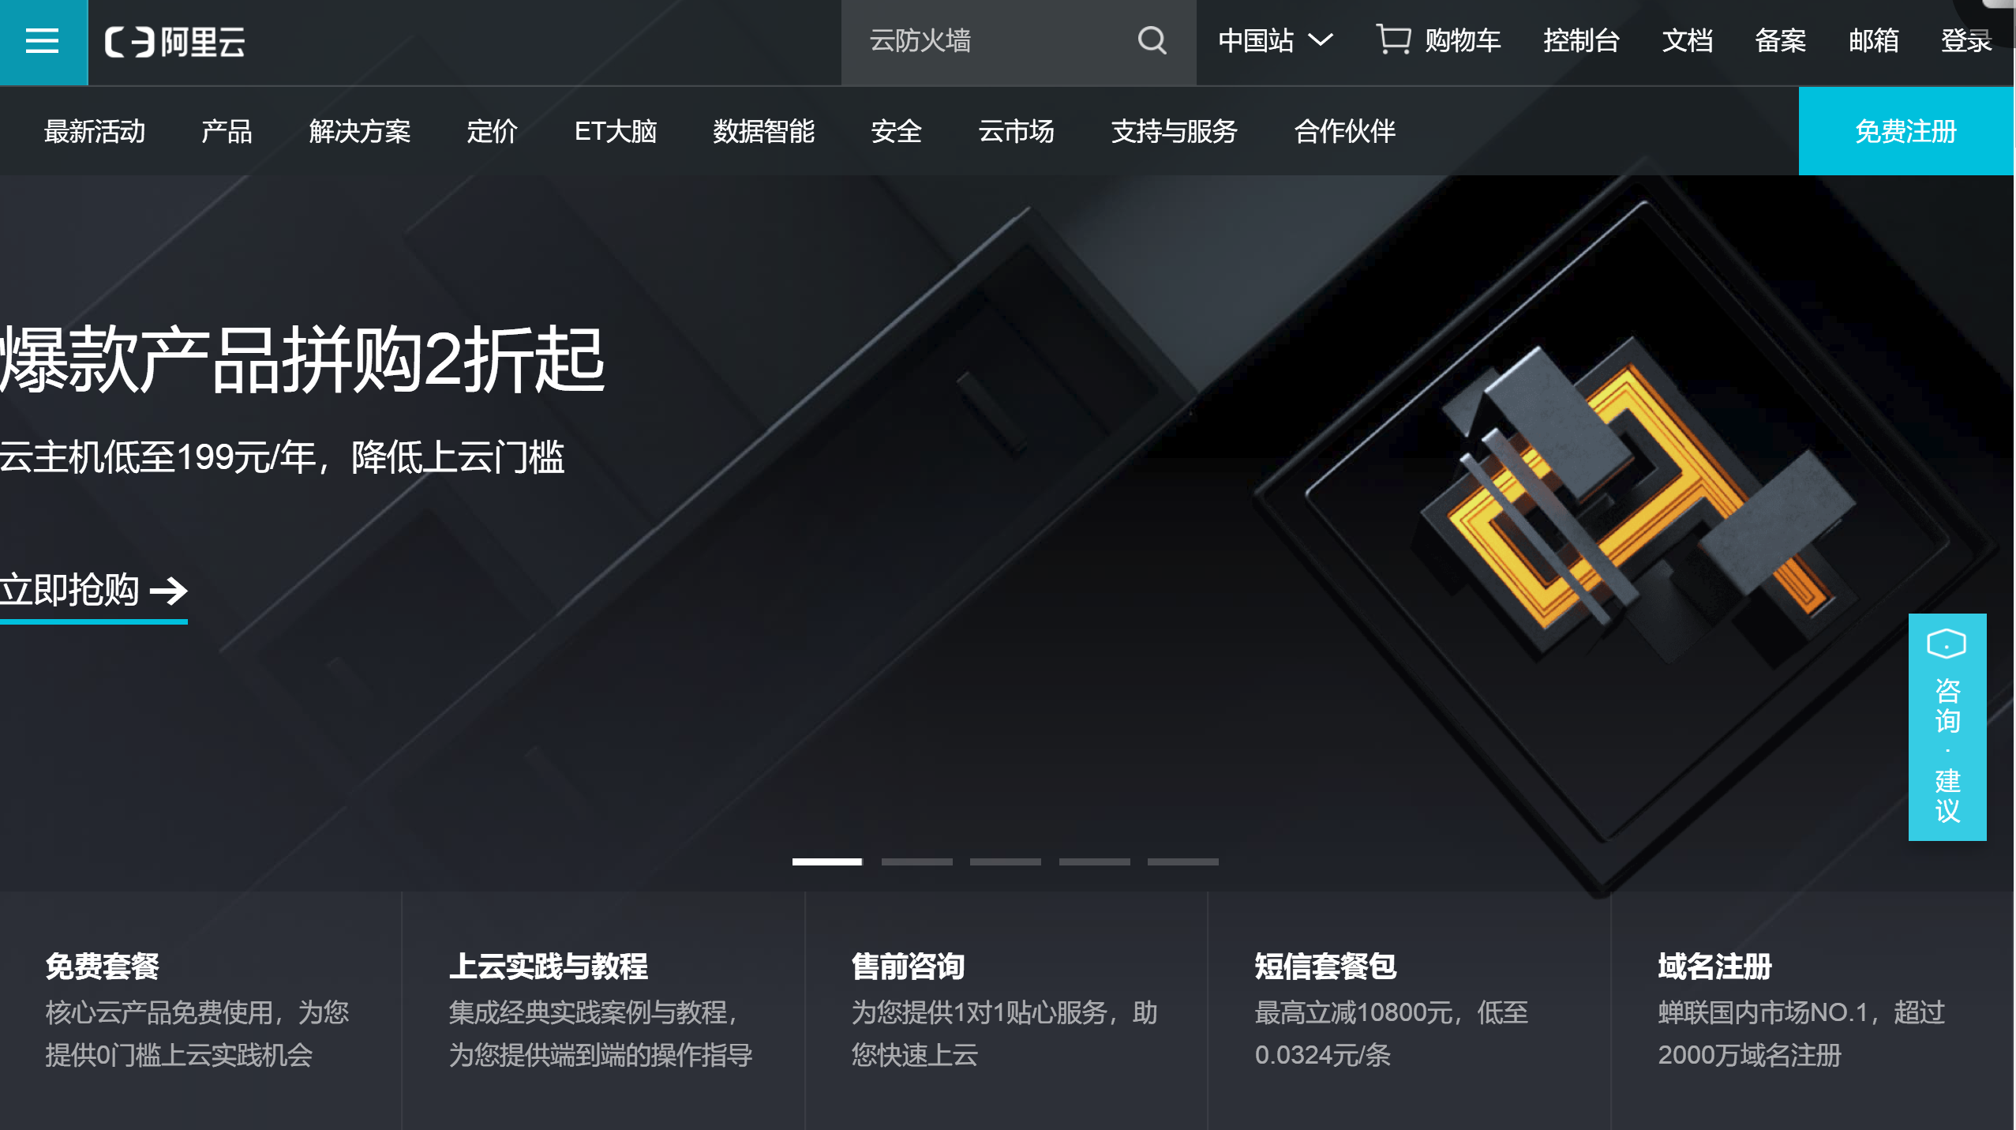
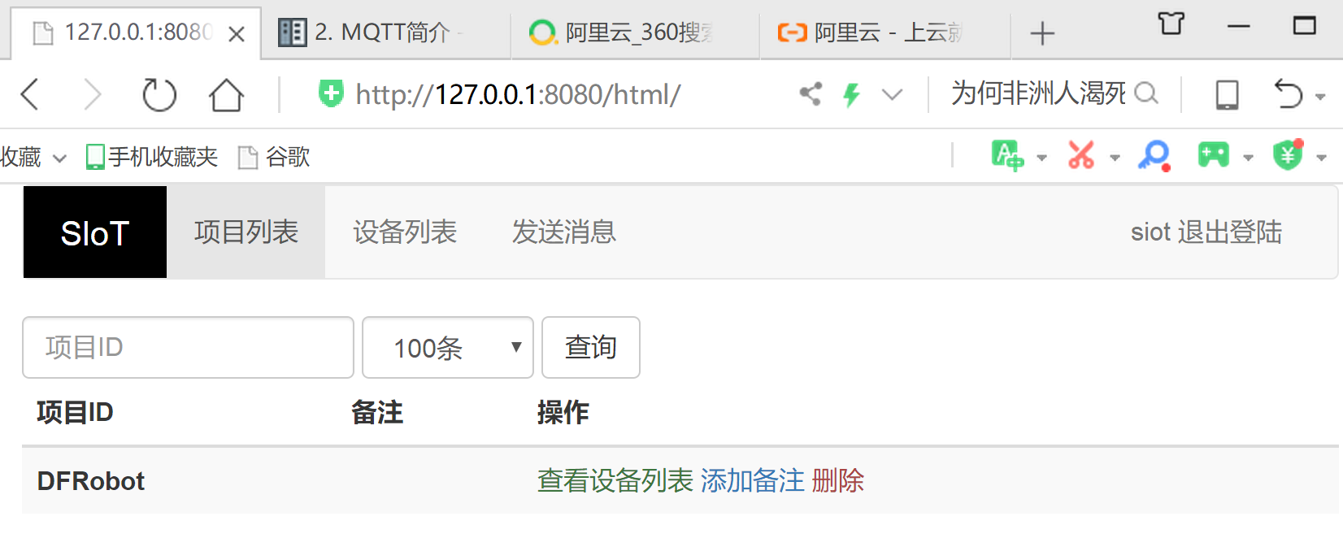
物联网MQTT
阿里云
SIoT
https://www.aliyun.com/
127.0.0.1:8080

Slide 16
04
SIoT

Slide 17
SIoT
SIoT为一个为教育定制的跨平台的开源MQTT服务器程序，S指科学（Science）、简单（simple）的意思。
SIoT支持Win10、Win7、Mac、Linux等操作系统，一键启动，无需用户注册或者系统设置即可使用。
SIoT为“虚谷物联”项目的核心软件，是为了帮助中小学生理解物联网原理，并且能够基于物联网技术开发各种创意应用。因为其重点关注物联网数据的收集和导出，是采集科学数据的最好选择之一。

Slide 18
SIoT
SIoT采用GO语言编写，具有如下特点：
跨平台。支持Win10、Win7、Mac、Linux等操作系统。只要启动这一程序，普通计算机（包括拿铁熊猫、虚谷号和树莓派等微型计算机）就可以成为标准的MQTT服务器。
一键运行。纯绿色软件，不需要安装，下载后解压就可以使用，对中小学的物联网技术教学尤其适合。
使用简单。软件运行后，不需要任何设置就可以使用。利用特定的“Topic”的名称（“项目名称/设备名称”），就能自动在数据库中添加项目和设备的名称，形成列表。
支持数据导出。所有的物联网数据都可以在线导出，系统采用SQLite数据库，并且支持Mysql数据库。
支持WebAPI。系统系统了完善的WebAPI，方便各种软件调用，支持App inventor、Scratch、Python等中小学生常用的编程软件调用。
支持插件开发。

Slide 19
05
SIoT的安装和测试

Slide 20
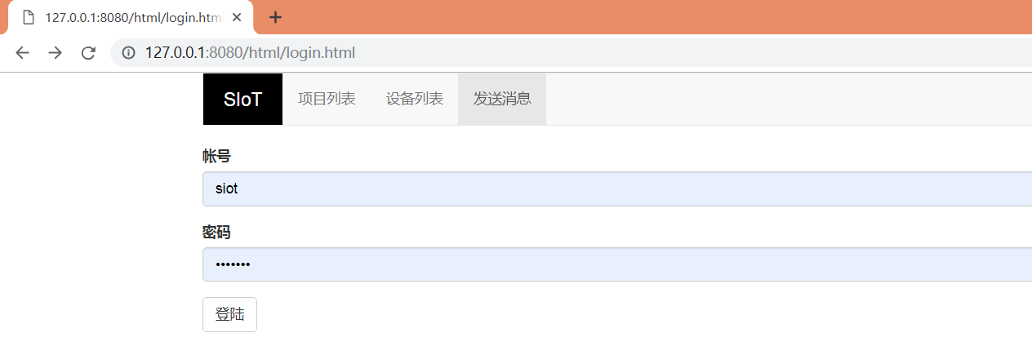
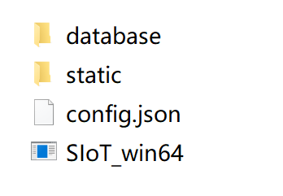
SIoT
运行SIoT文件，在浏览器输入网址127.0.0.1:8080，登陆账号。
可以更改config.json文件

Slide 21
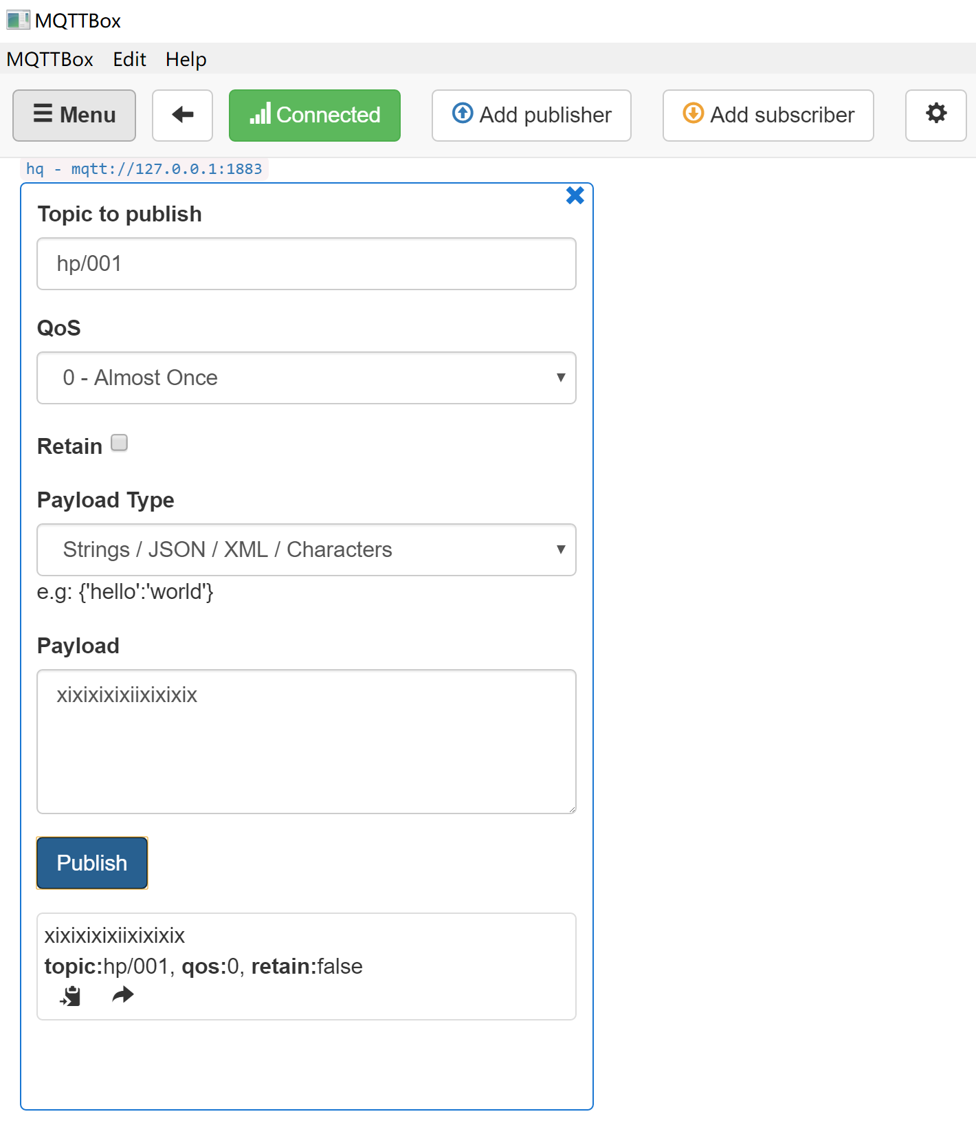
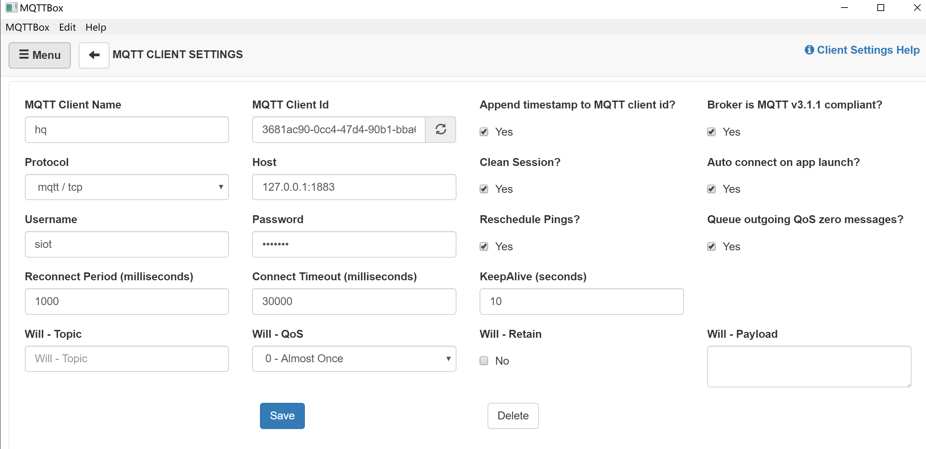
MQTTbox测试
使用MQTTbox，测试SIoT
可以选择其他MQTT工具进行测试

Slide 22
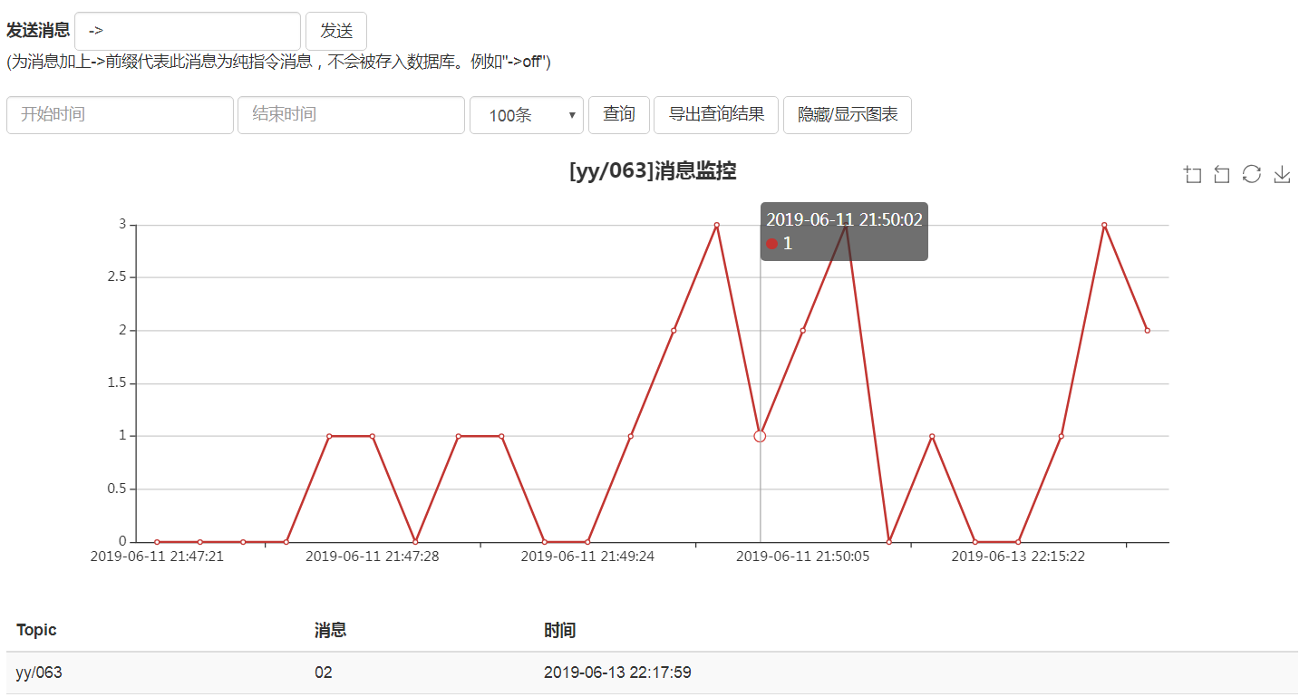
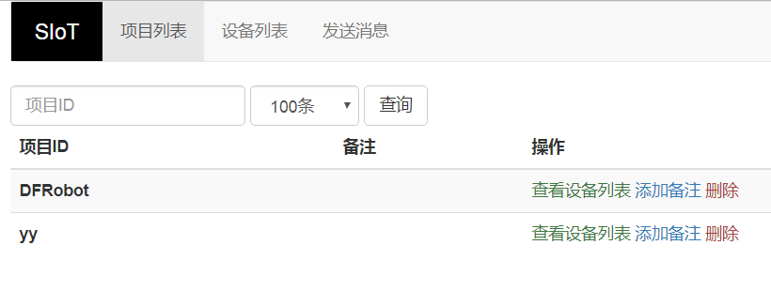
MQTTbox测试
在SIoT中查看结果

Slide 23
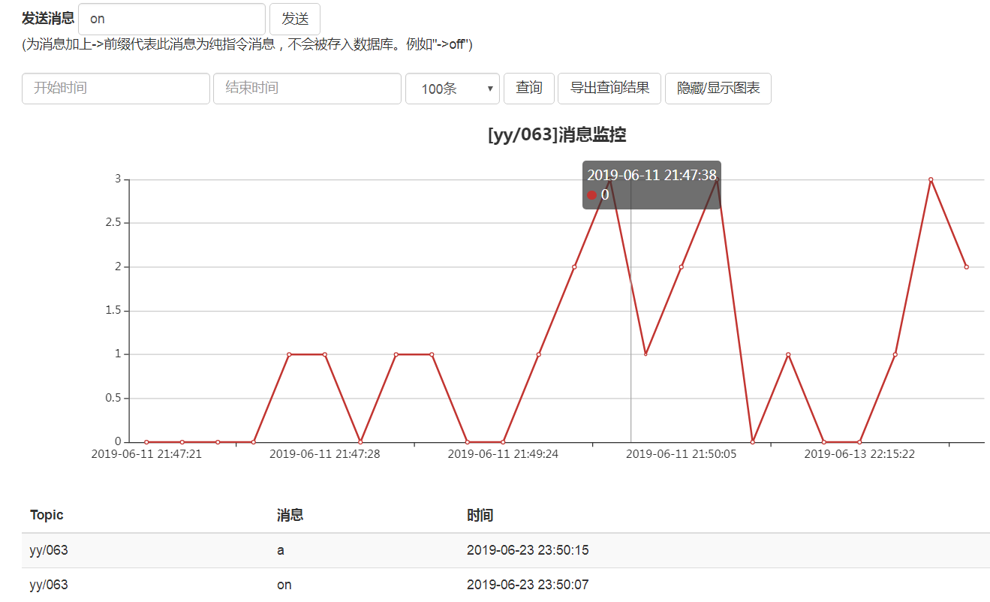
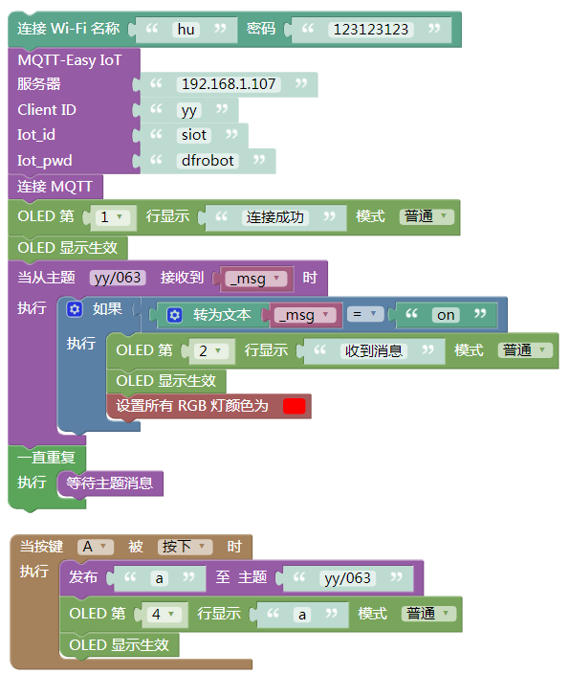
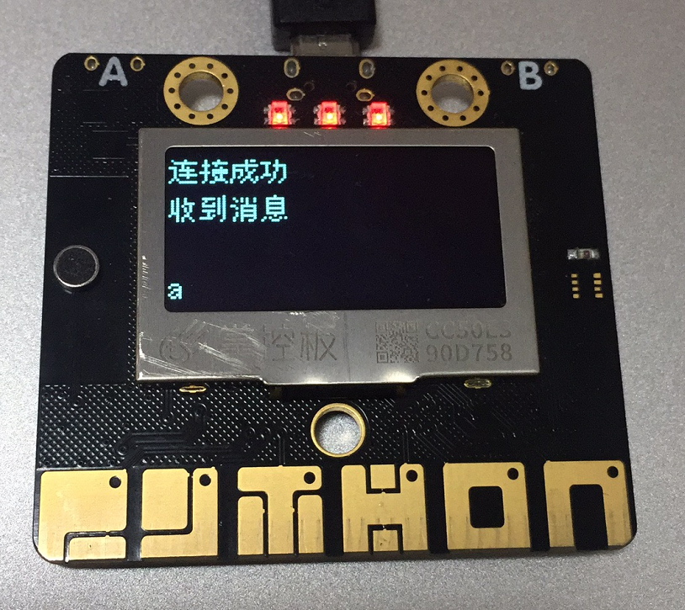
SIoT案例
案例：简单的物联网作品
效果：
按下A键，发送消息a，收到on，led亮
图形代码：
刷入运行：

Slide 24
06
物联作品设计

Slide 25
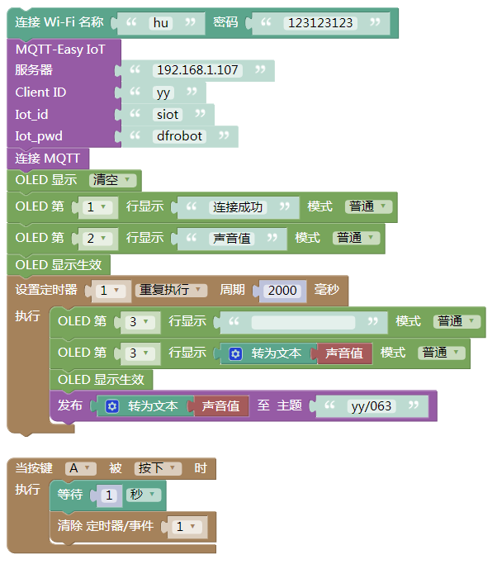
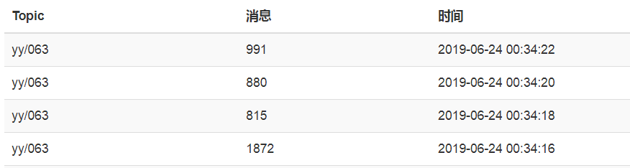
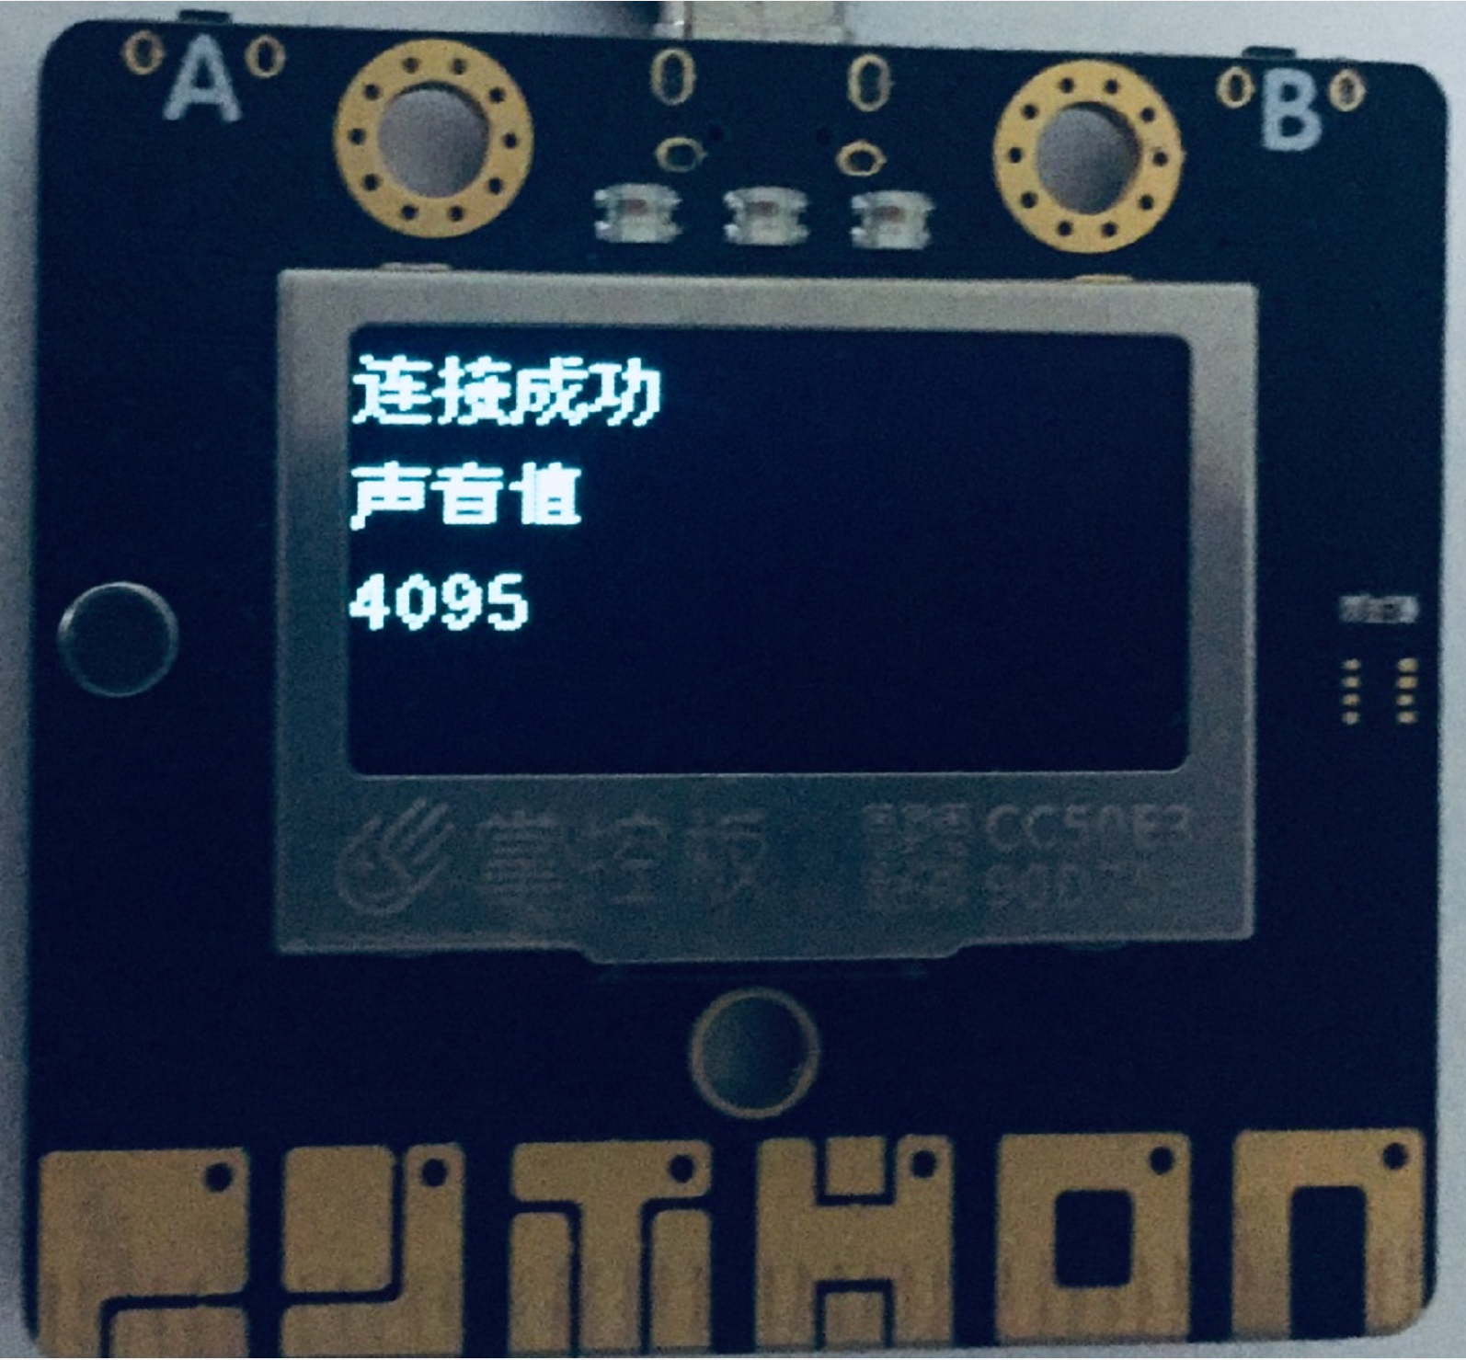
物联作品设计
案例：定时发送消息（定时器） bug提示：不要使用延时
图形代码：
刷入运行：

Slide 26
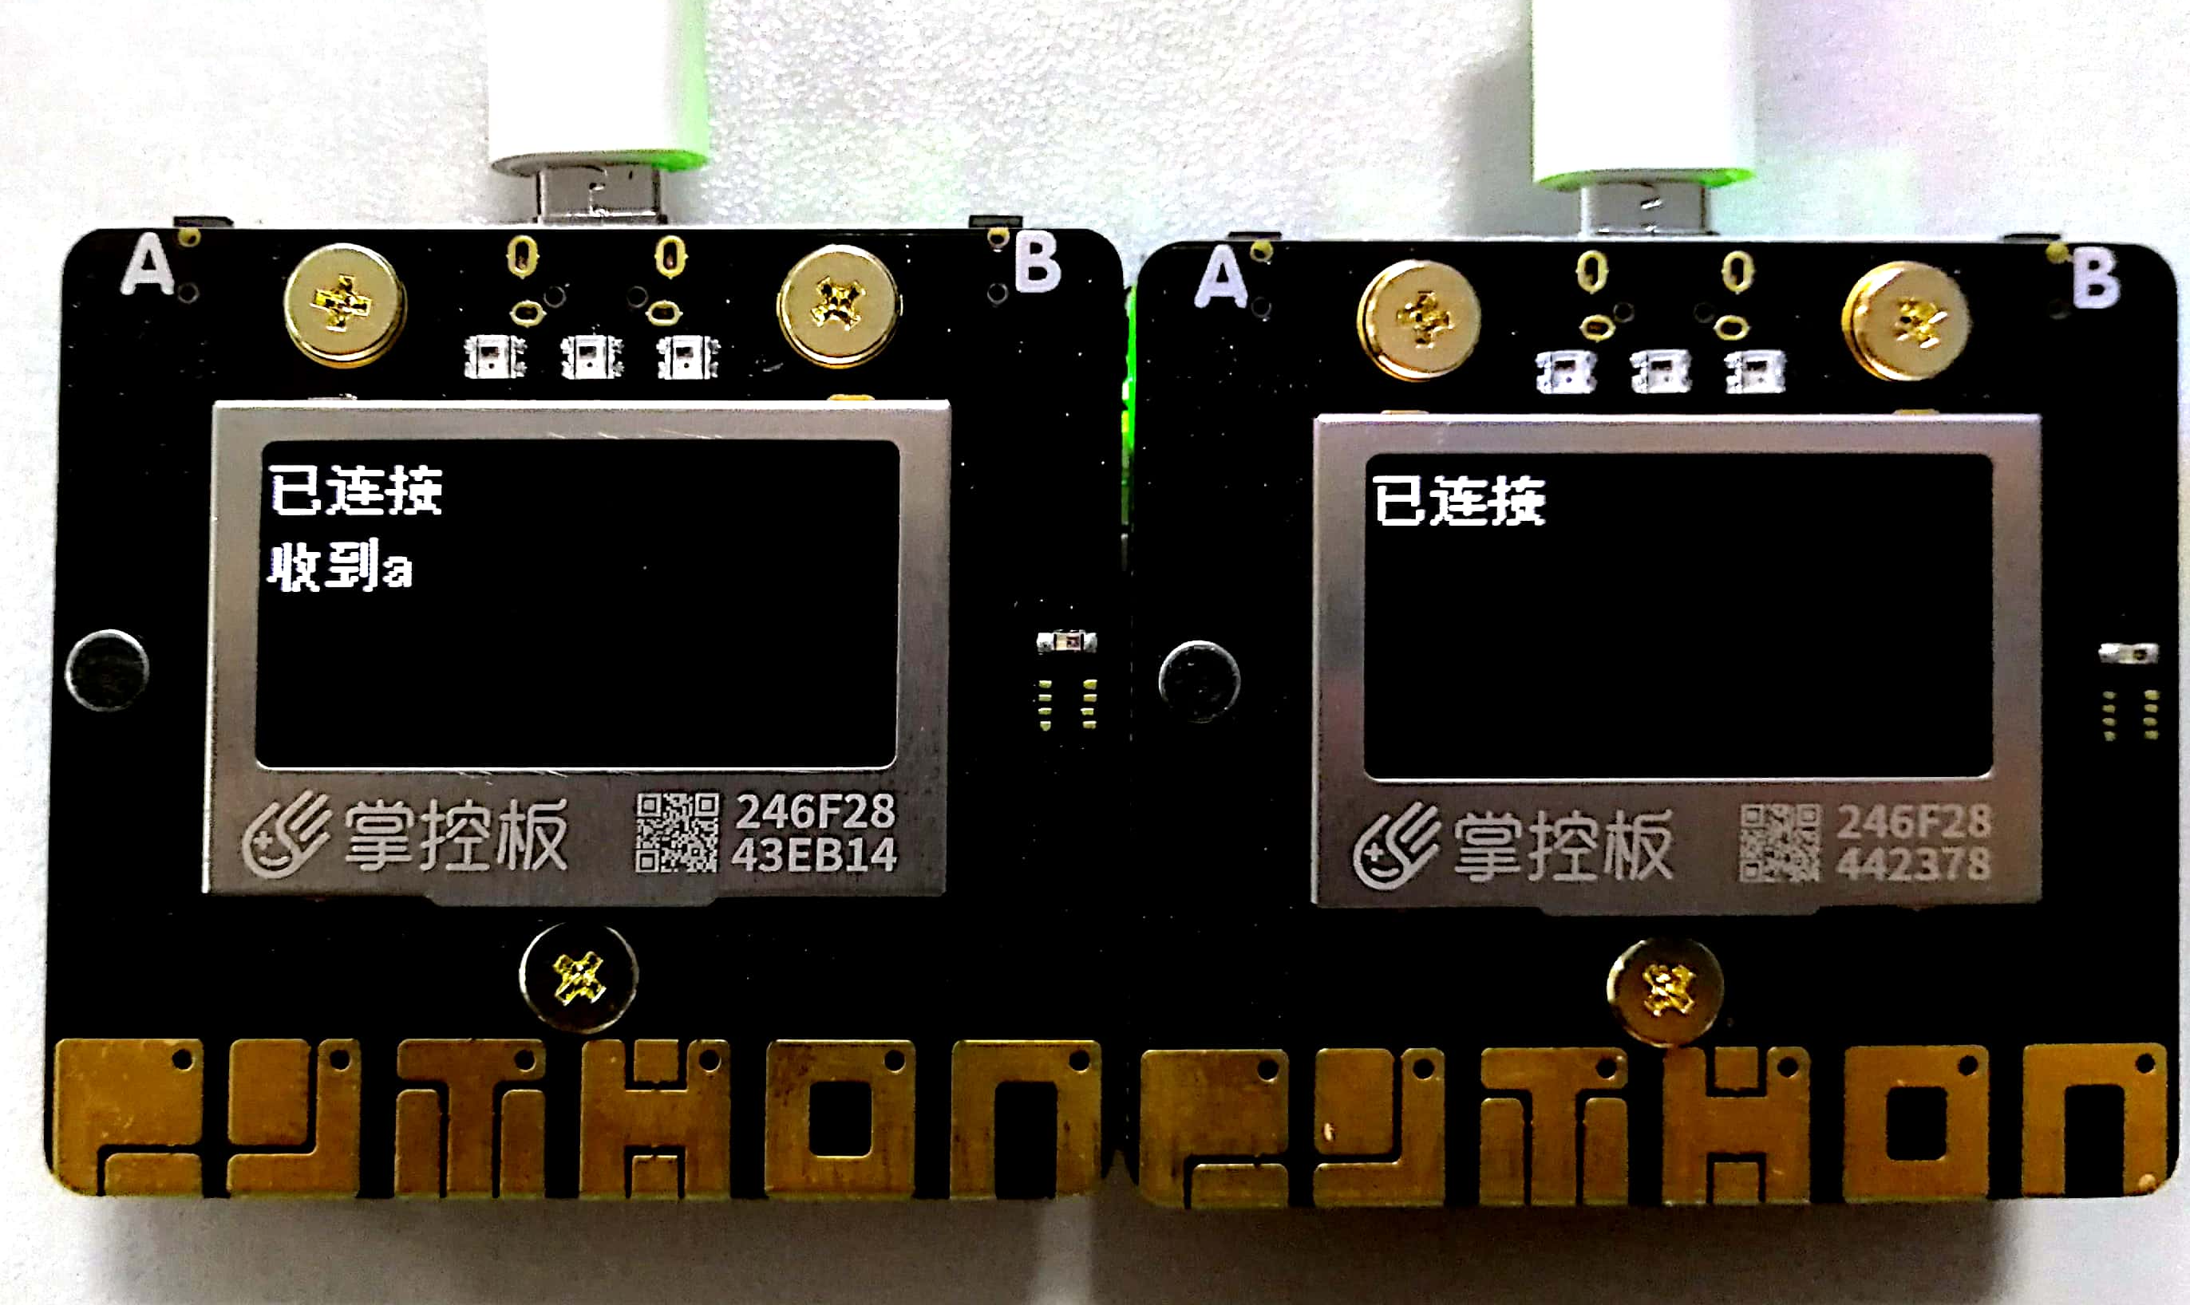
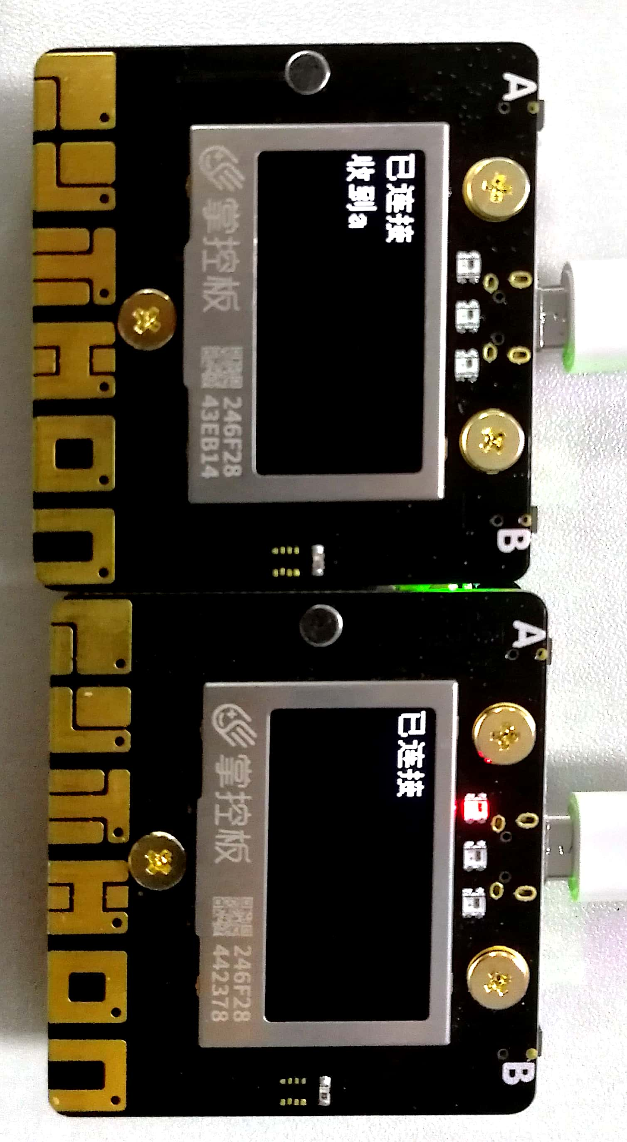
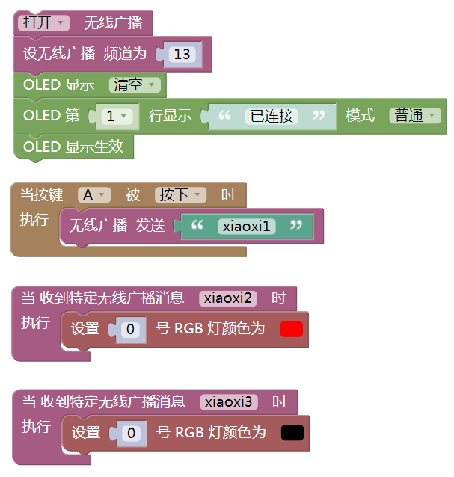
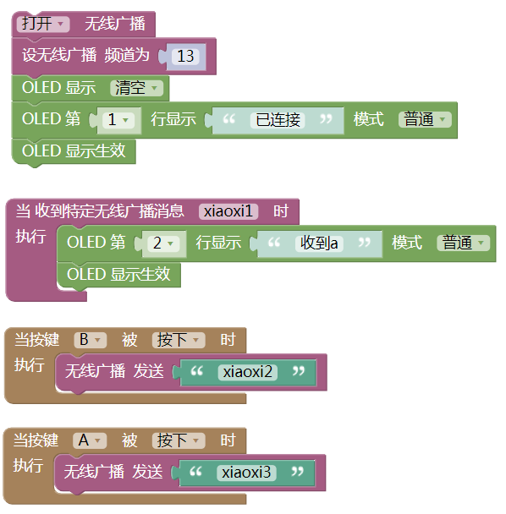
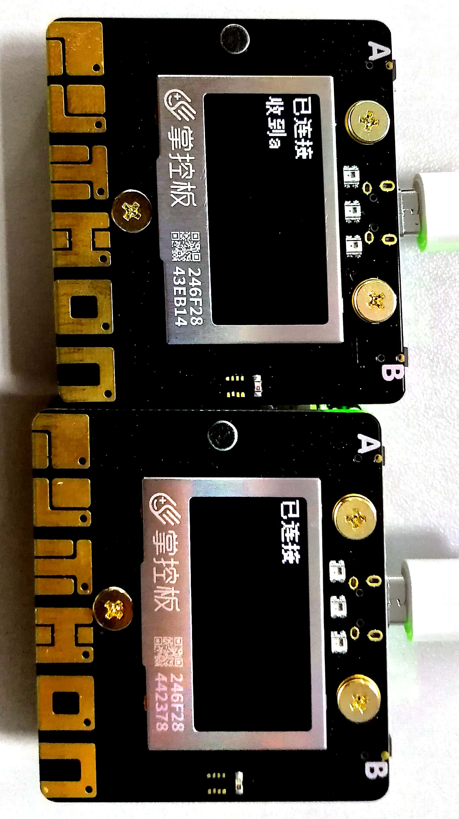
物联作品设计
案例：掌控板和掌控板的互动
刷入运行：
效果：掌控板1按下a键，掌控板2，显示“收到a”;
掌控板2按下b键，掌控板1，led亮起;按下a键，则关闭
图形代码：

Slide 27
07
拓展

Slide 28
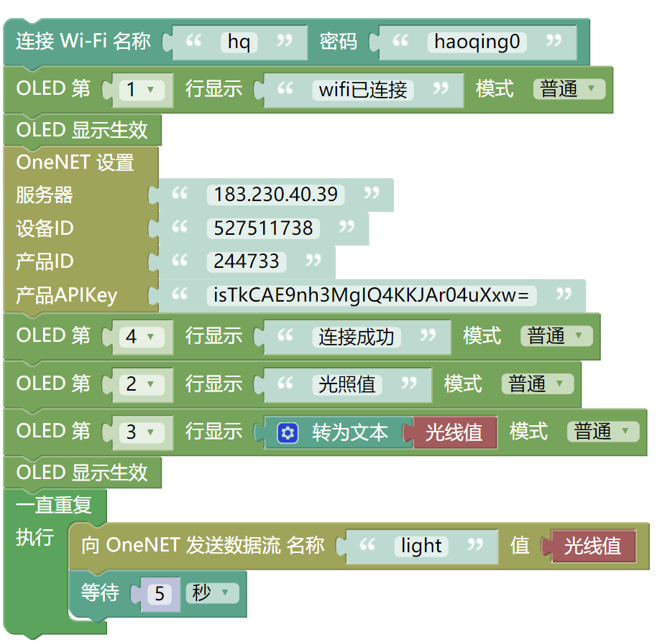
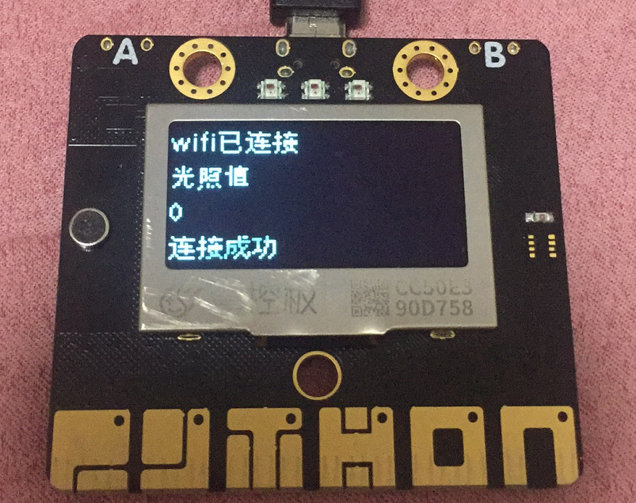
拓展
示例：ONENET，设置触发器
操作：
1.登陆平台https://open.iot.10086.cn/
2.添加产品、设备
3.使用平台添加触发器

Slide 29
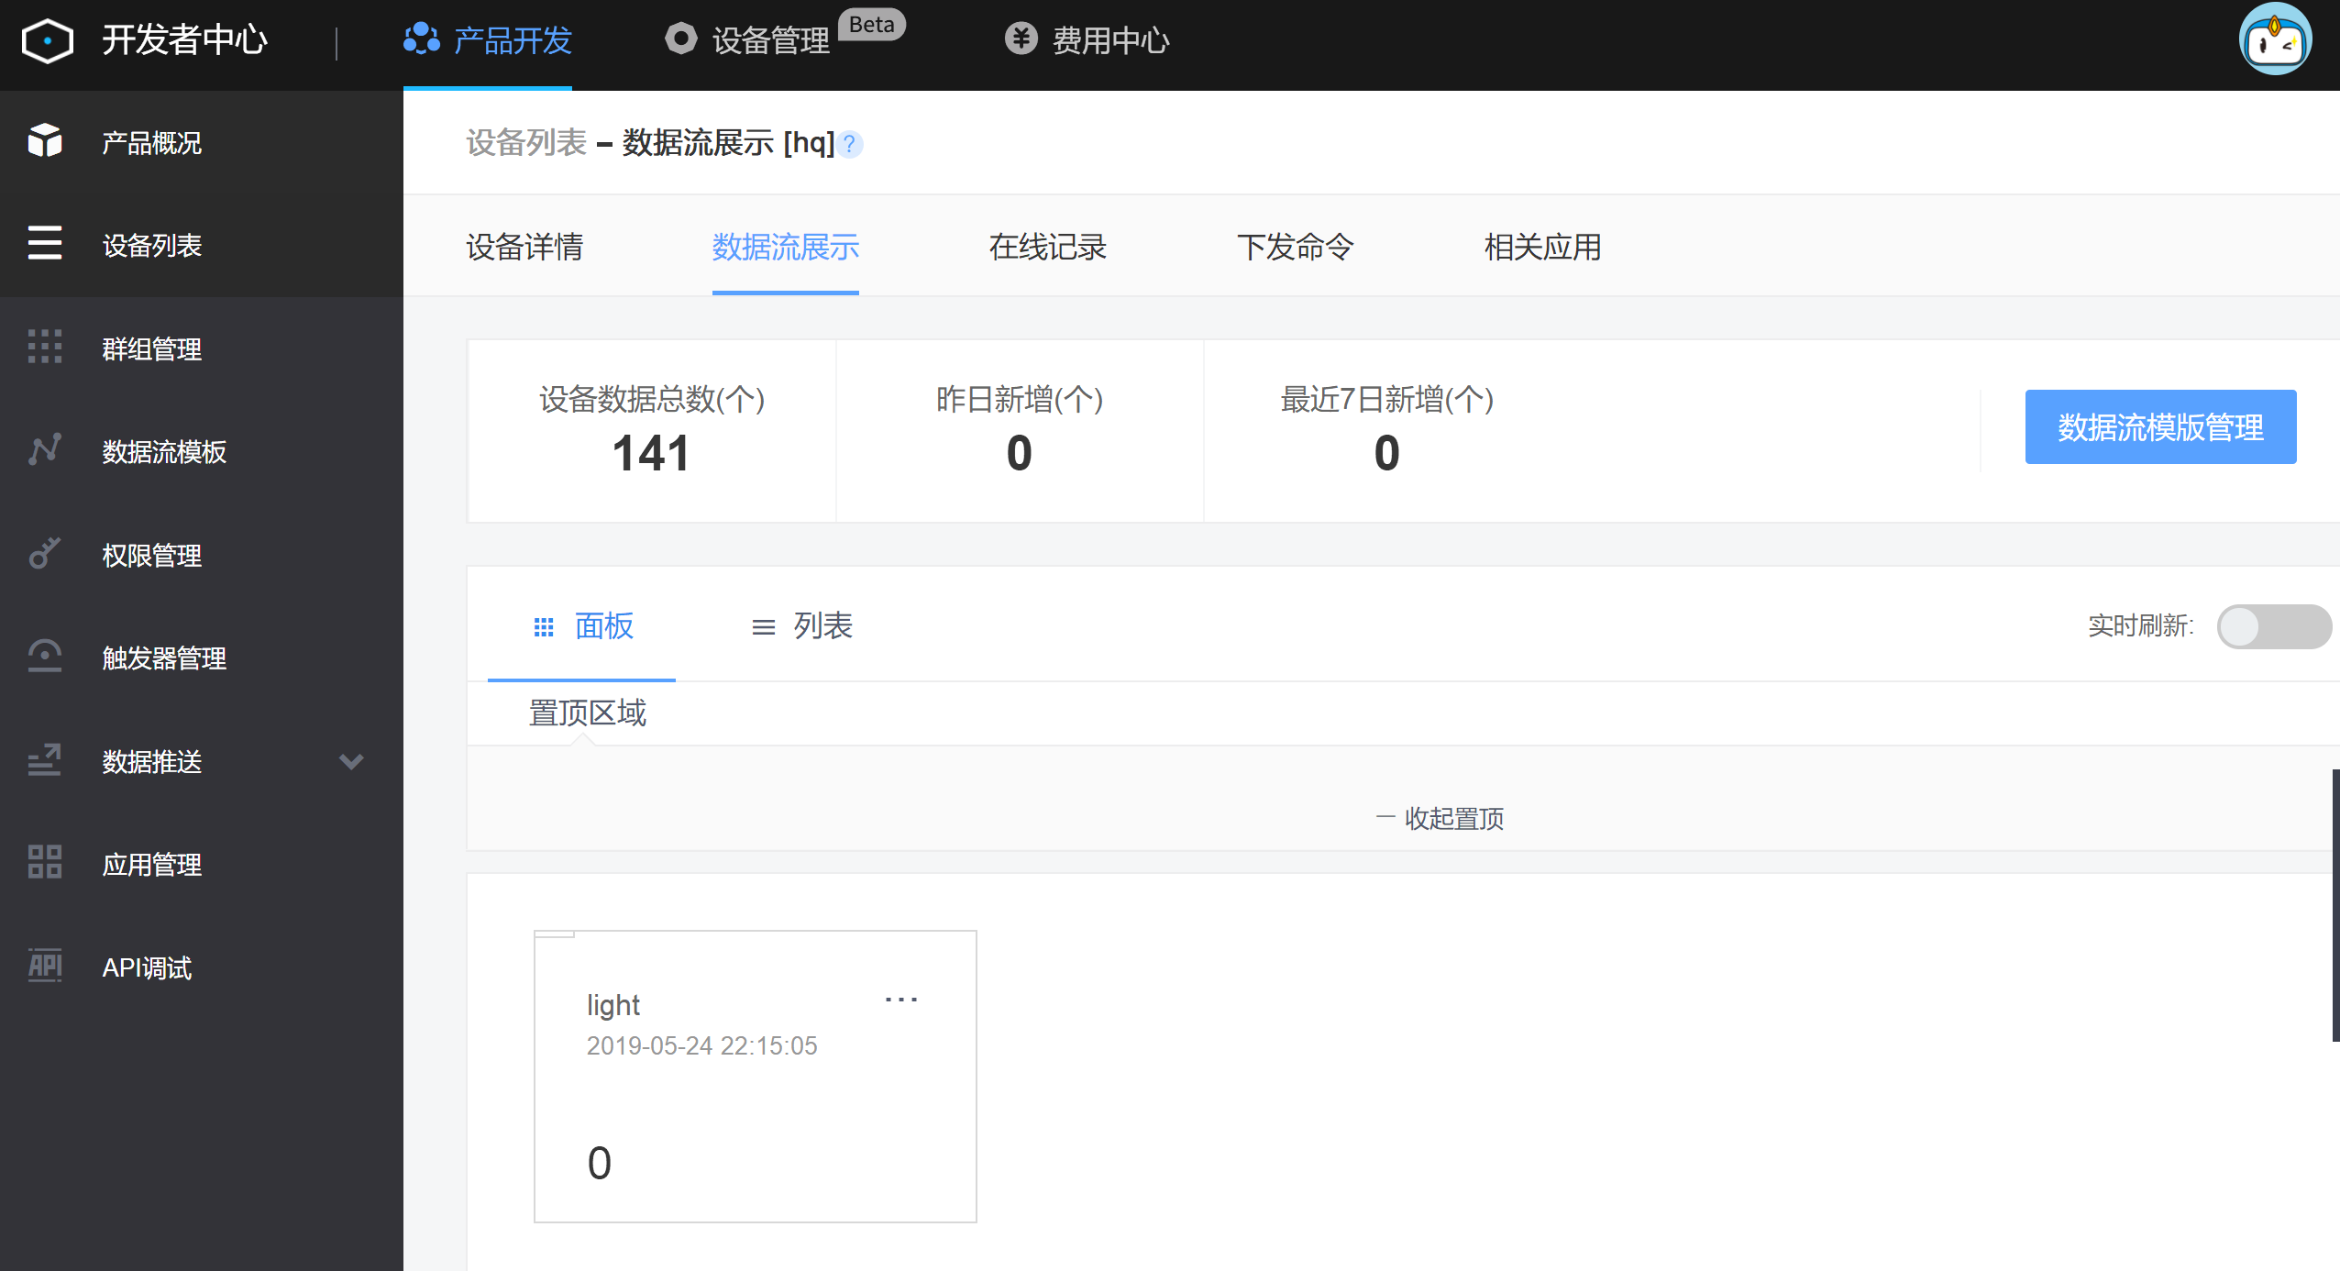
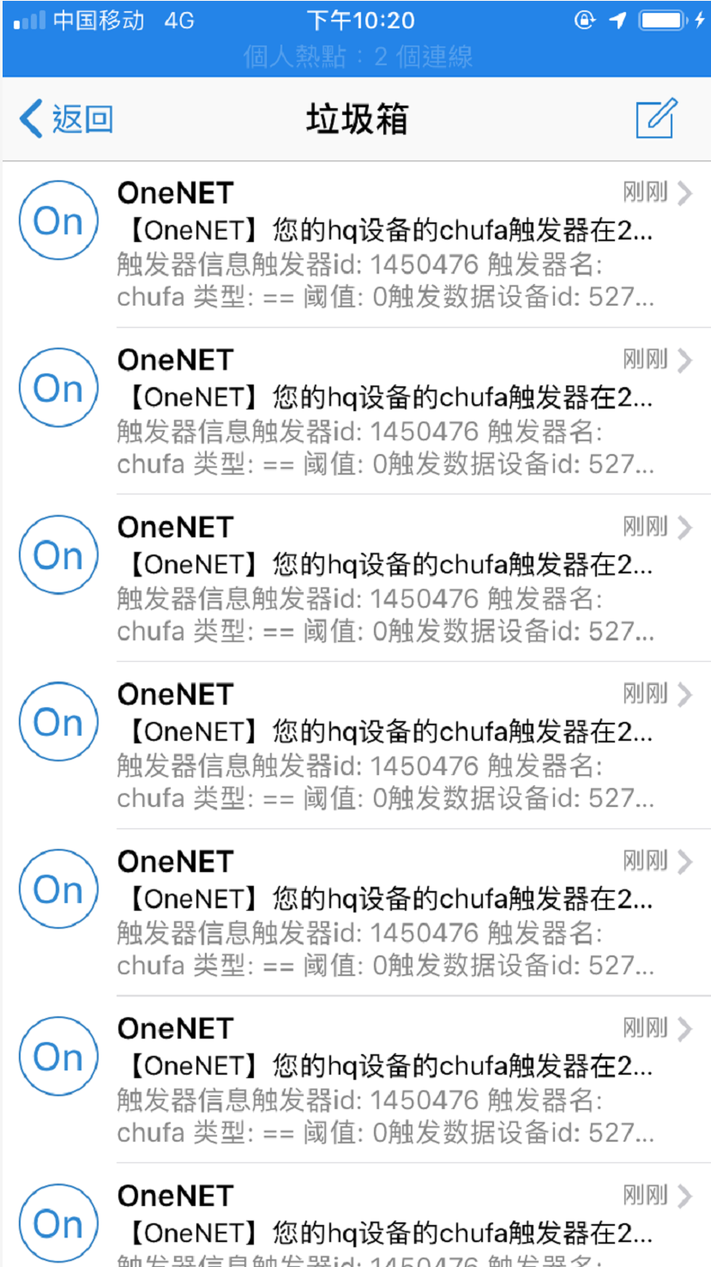
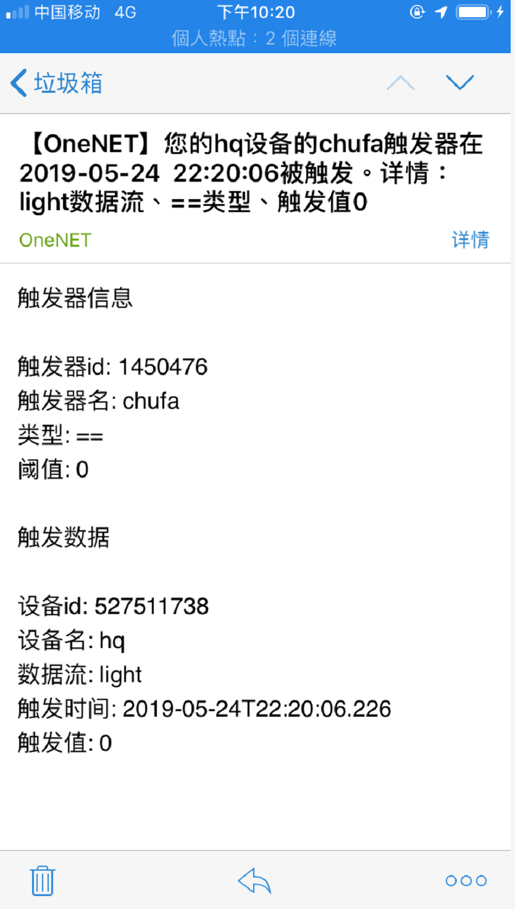
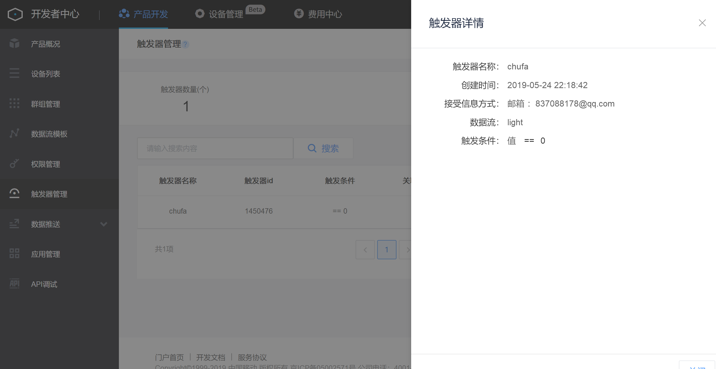
拓展
示例：ONENET，设置触发器

Slide 30
08
总结

Slide 31
结合硬件，是新技术新课标、新教材的特色之一；
人工智能、物联网技术已经走进新教材；
SIoT、掌控板的出现，物联网作品的设计门槛大幅度降低；
SIoT无需设计，只要按照规则定义Topic即可。
让每一个孩子都有机会接触物联网，体验大数据。

